Slide 1
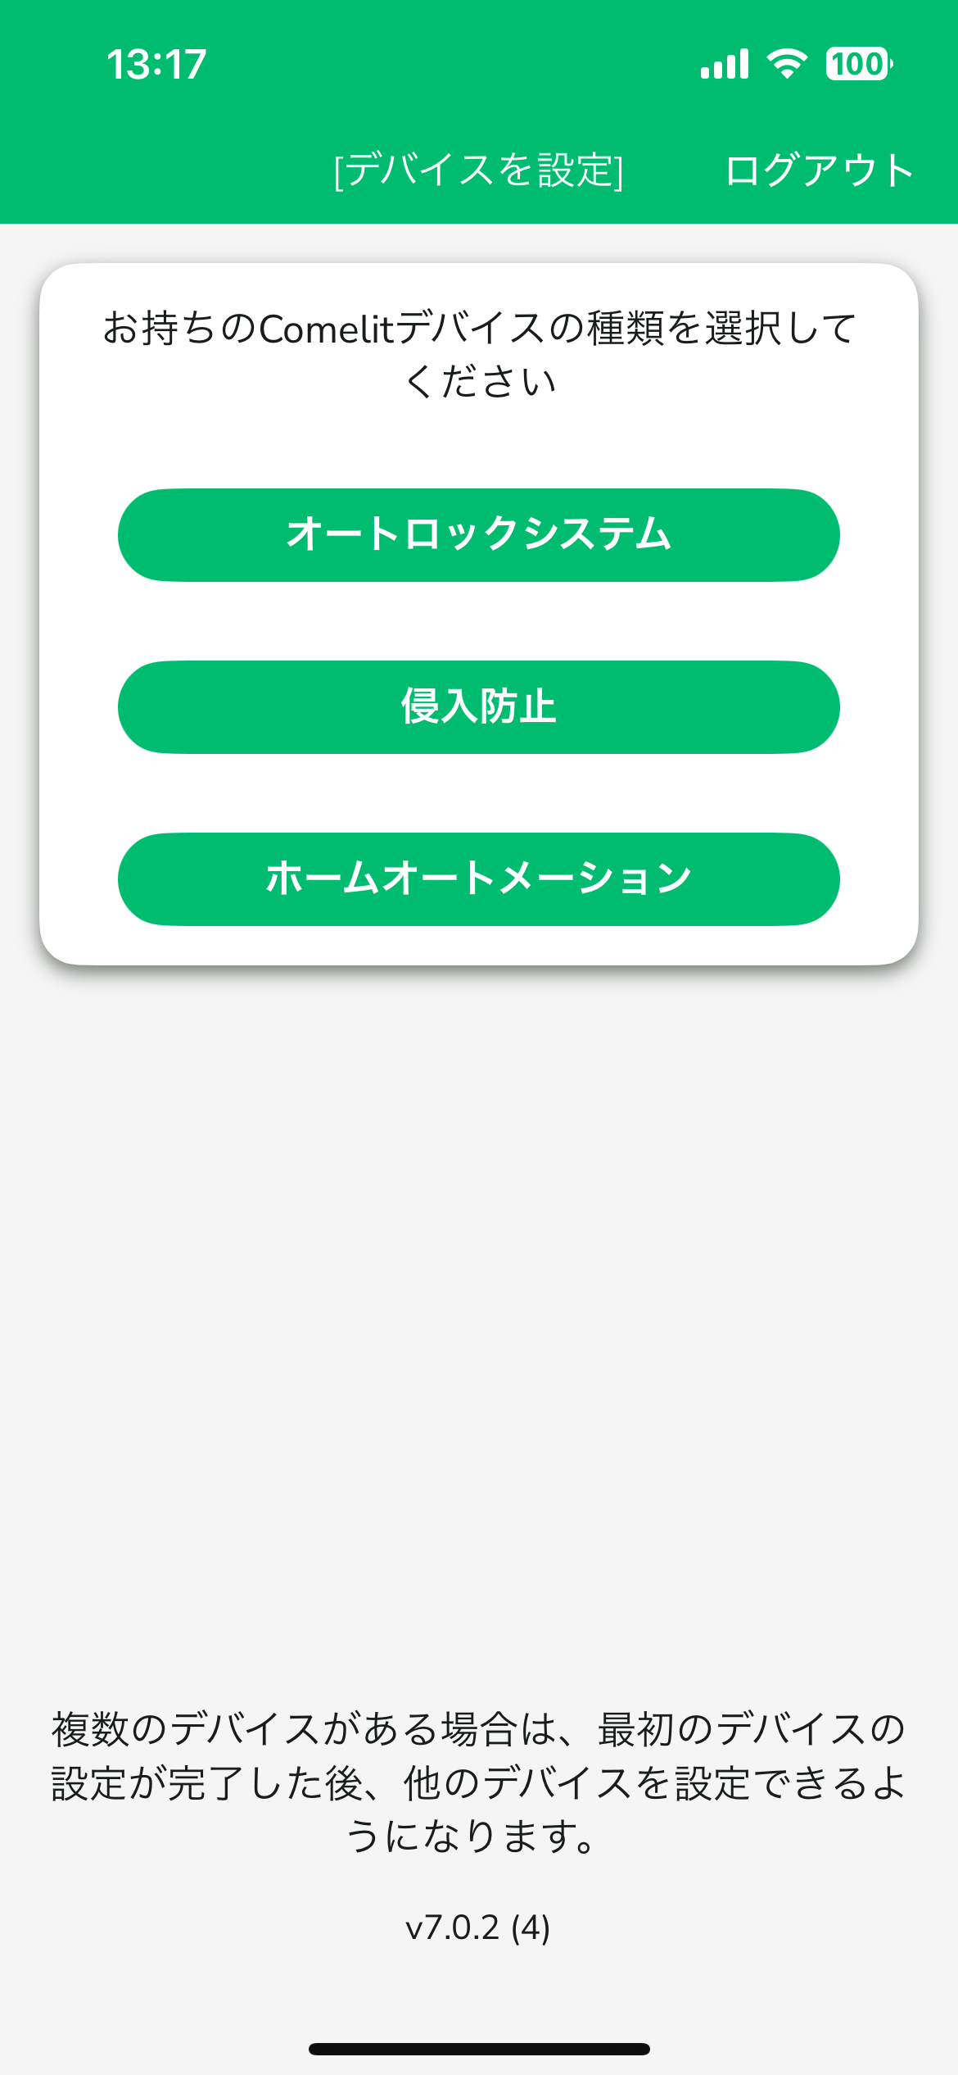
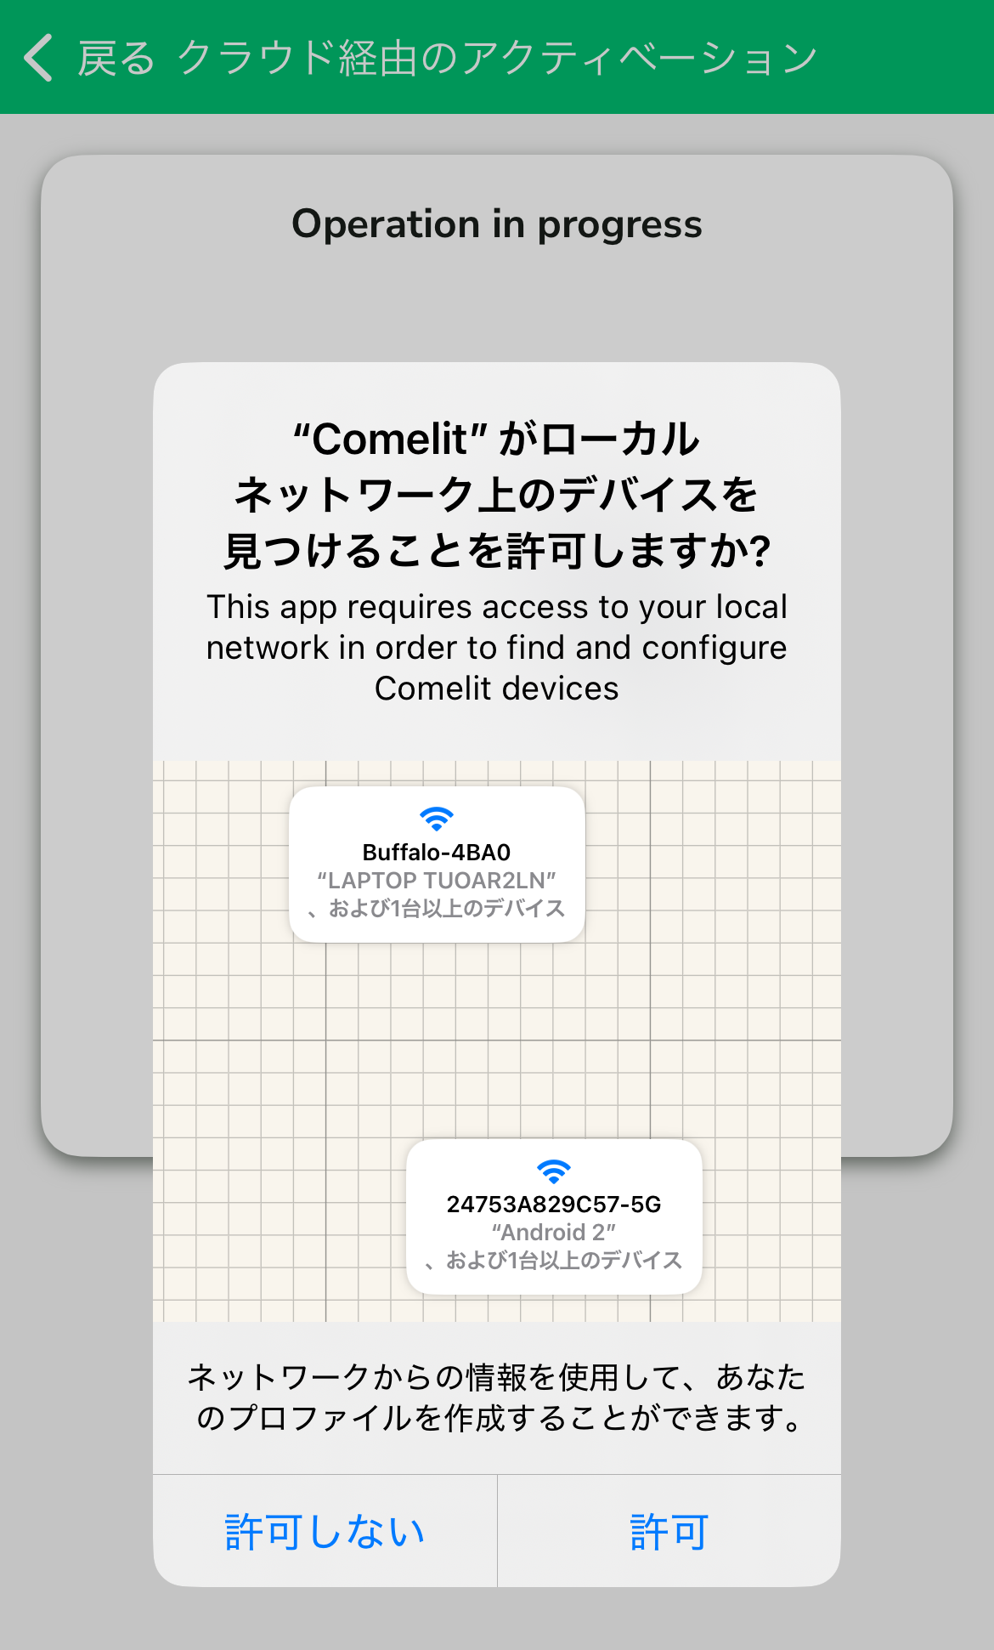
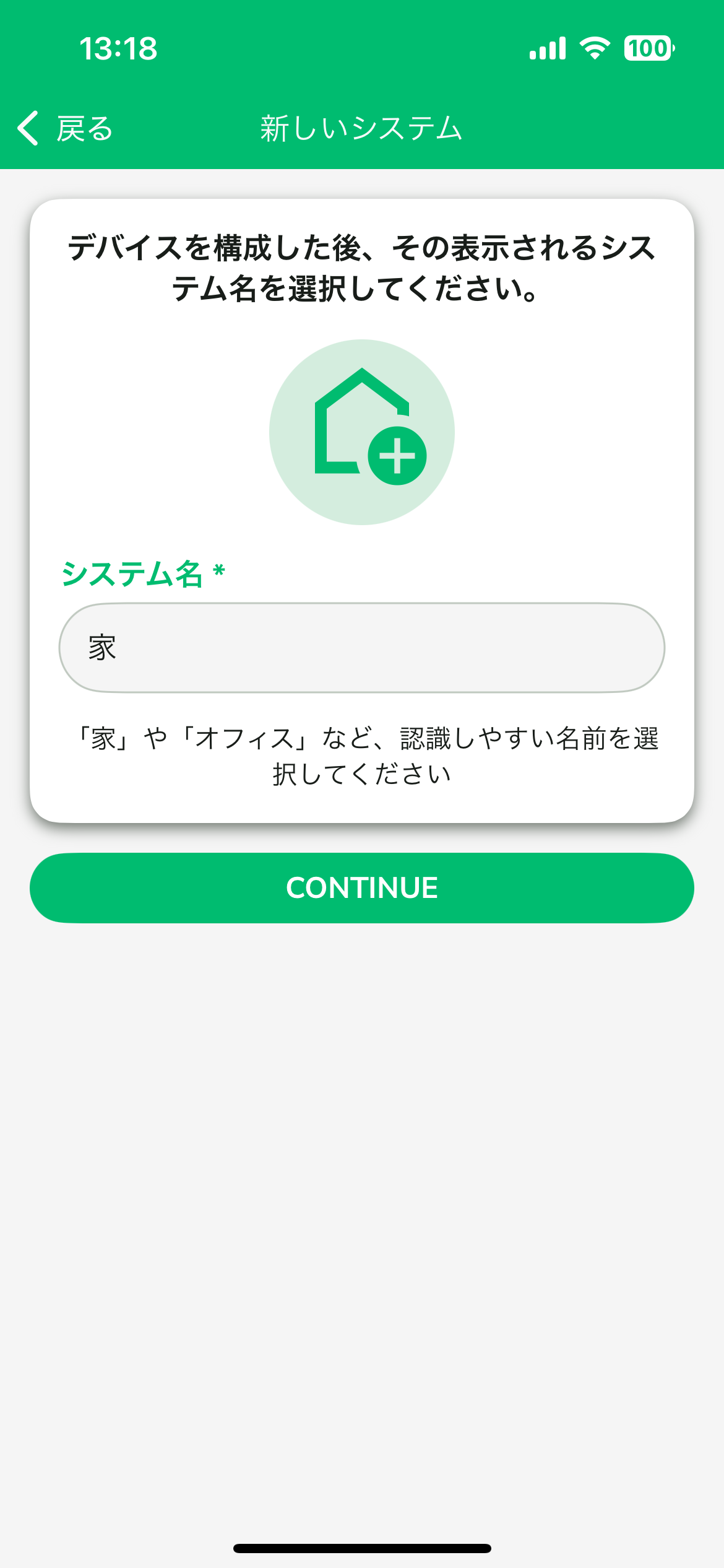
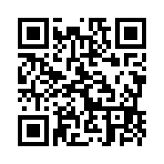
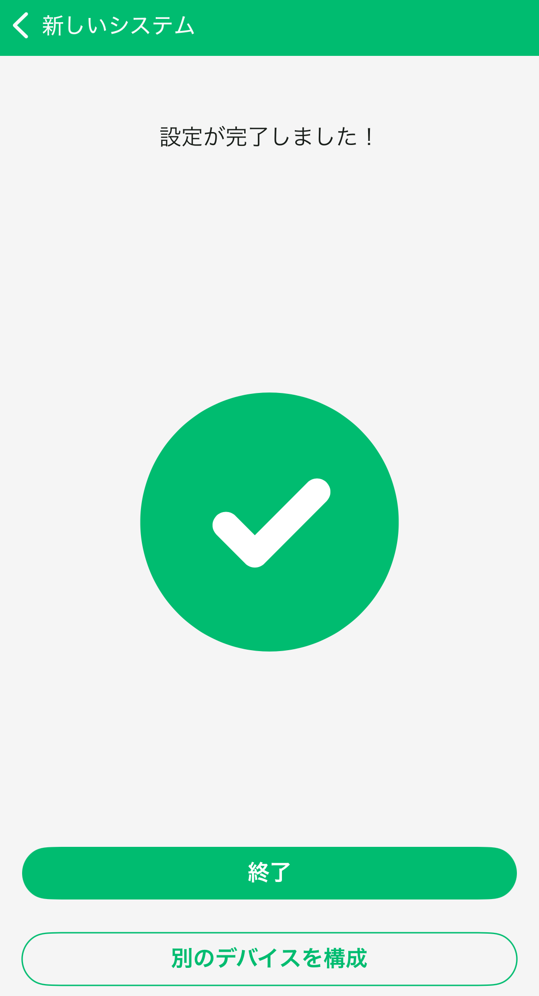
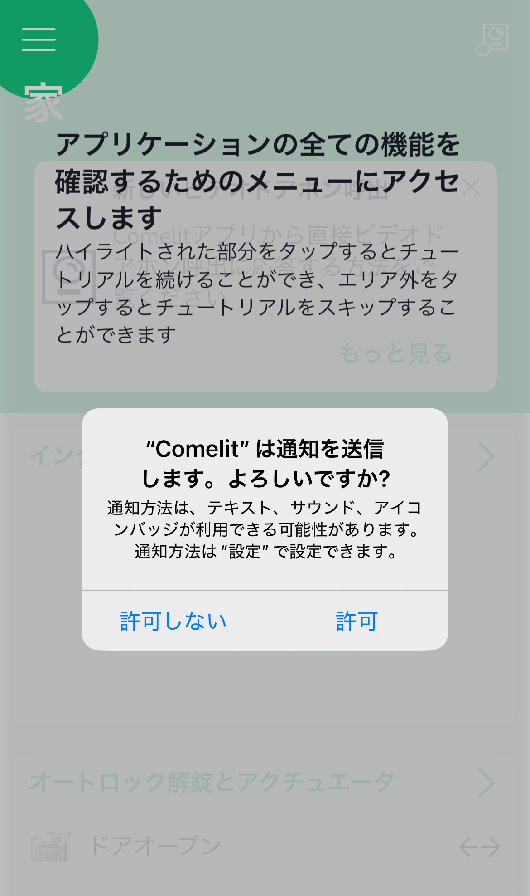
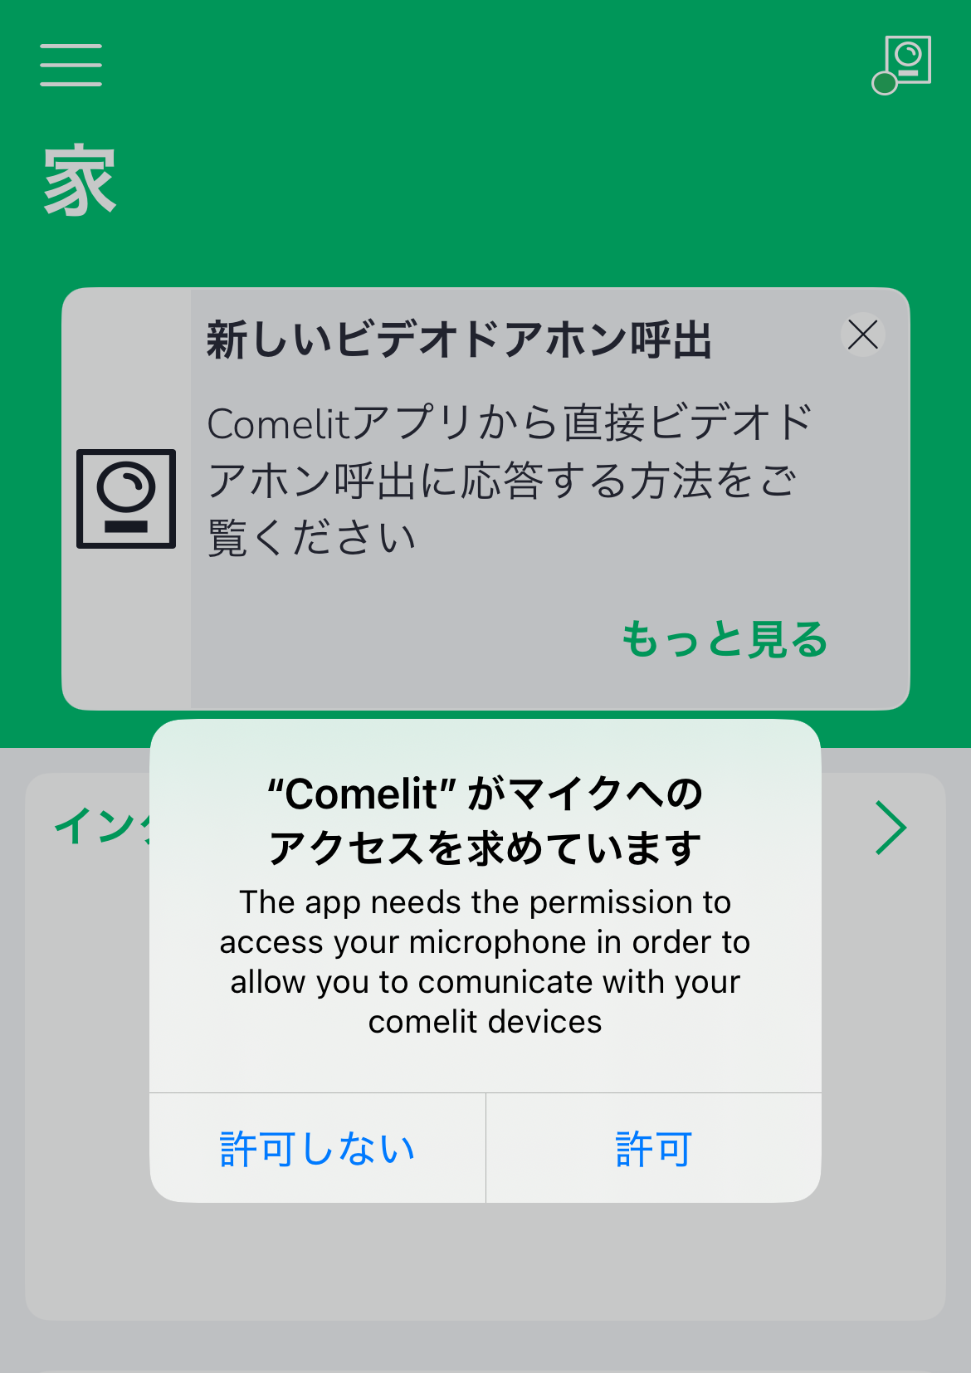
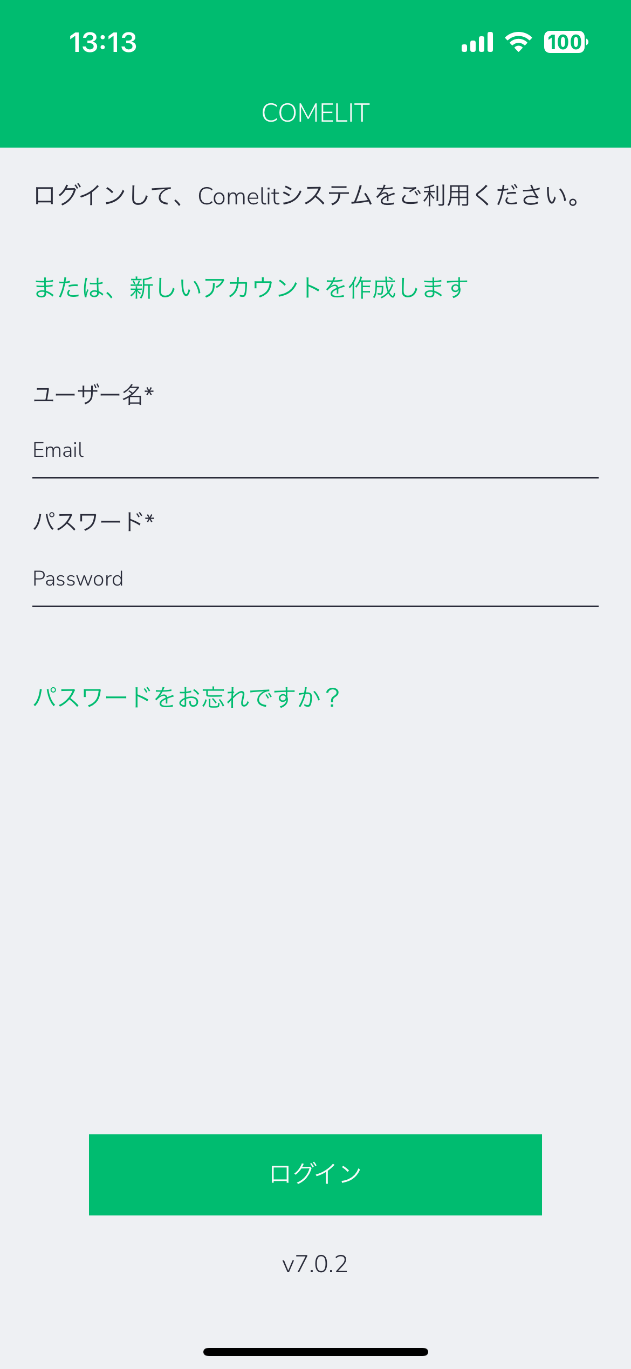
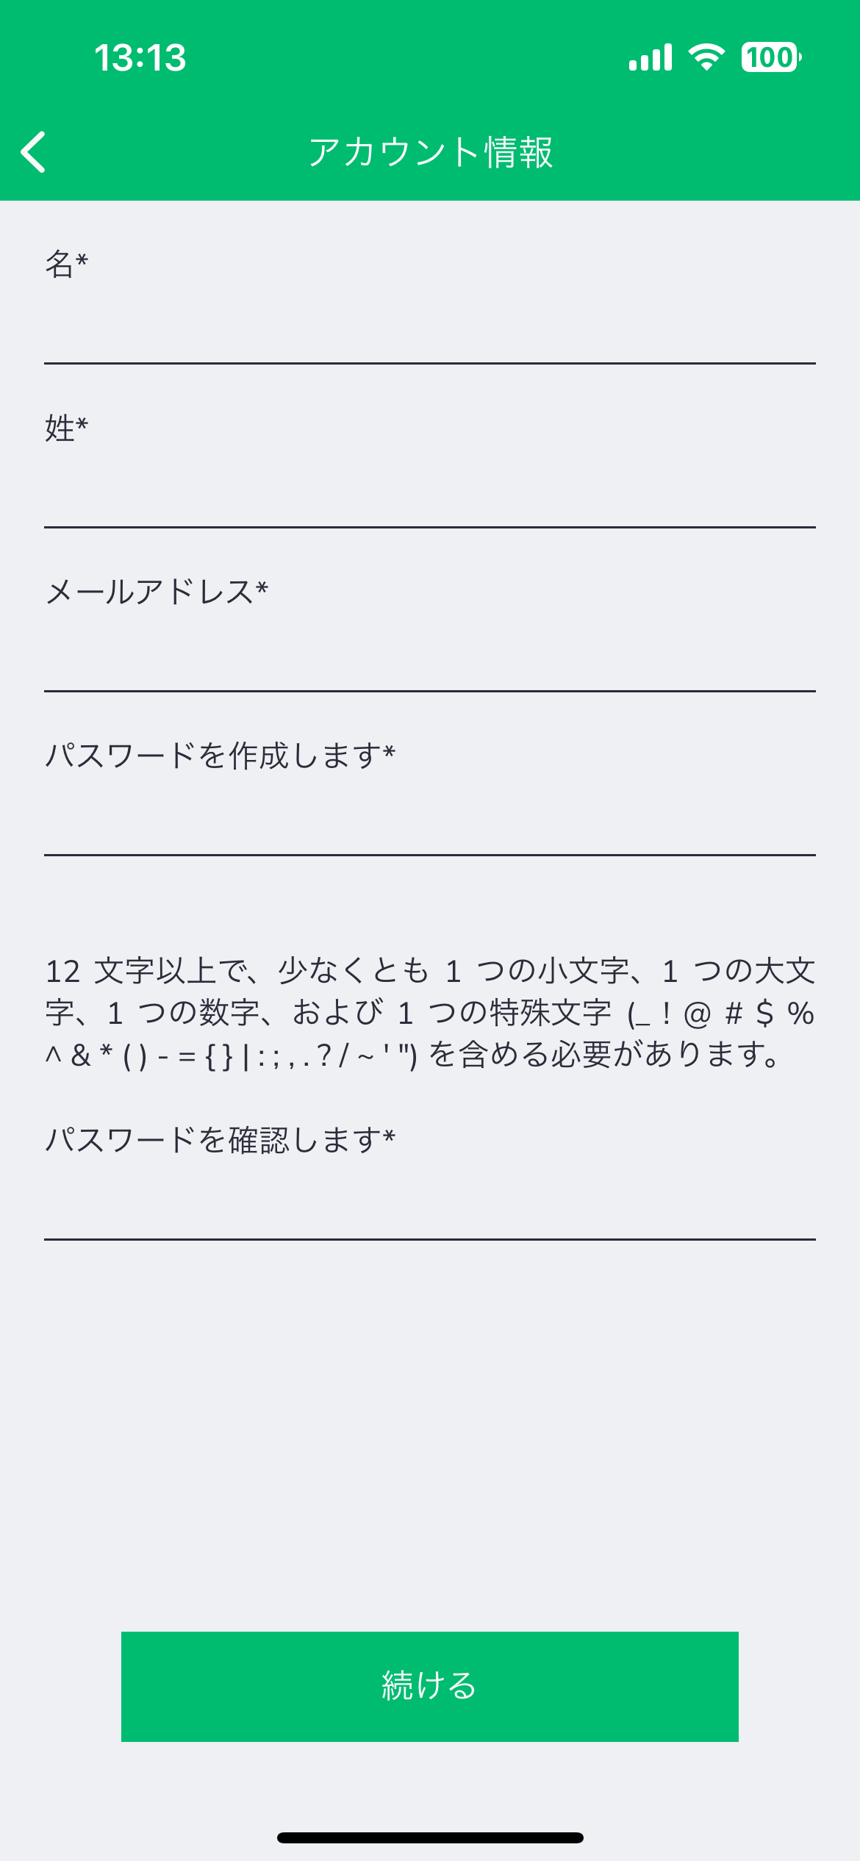
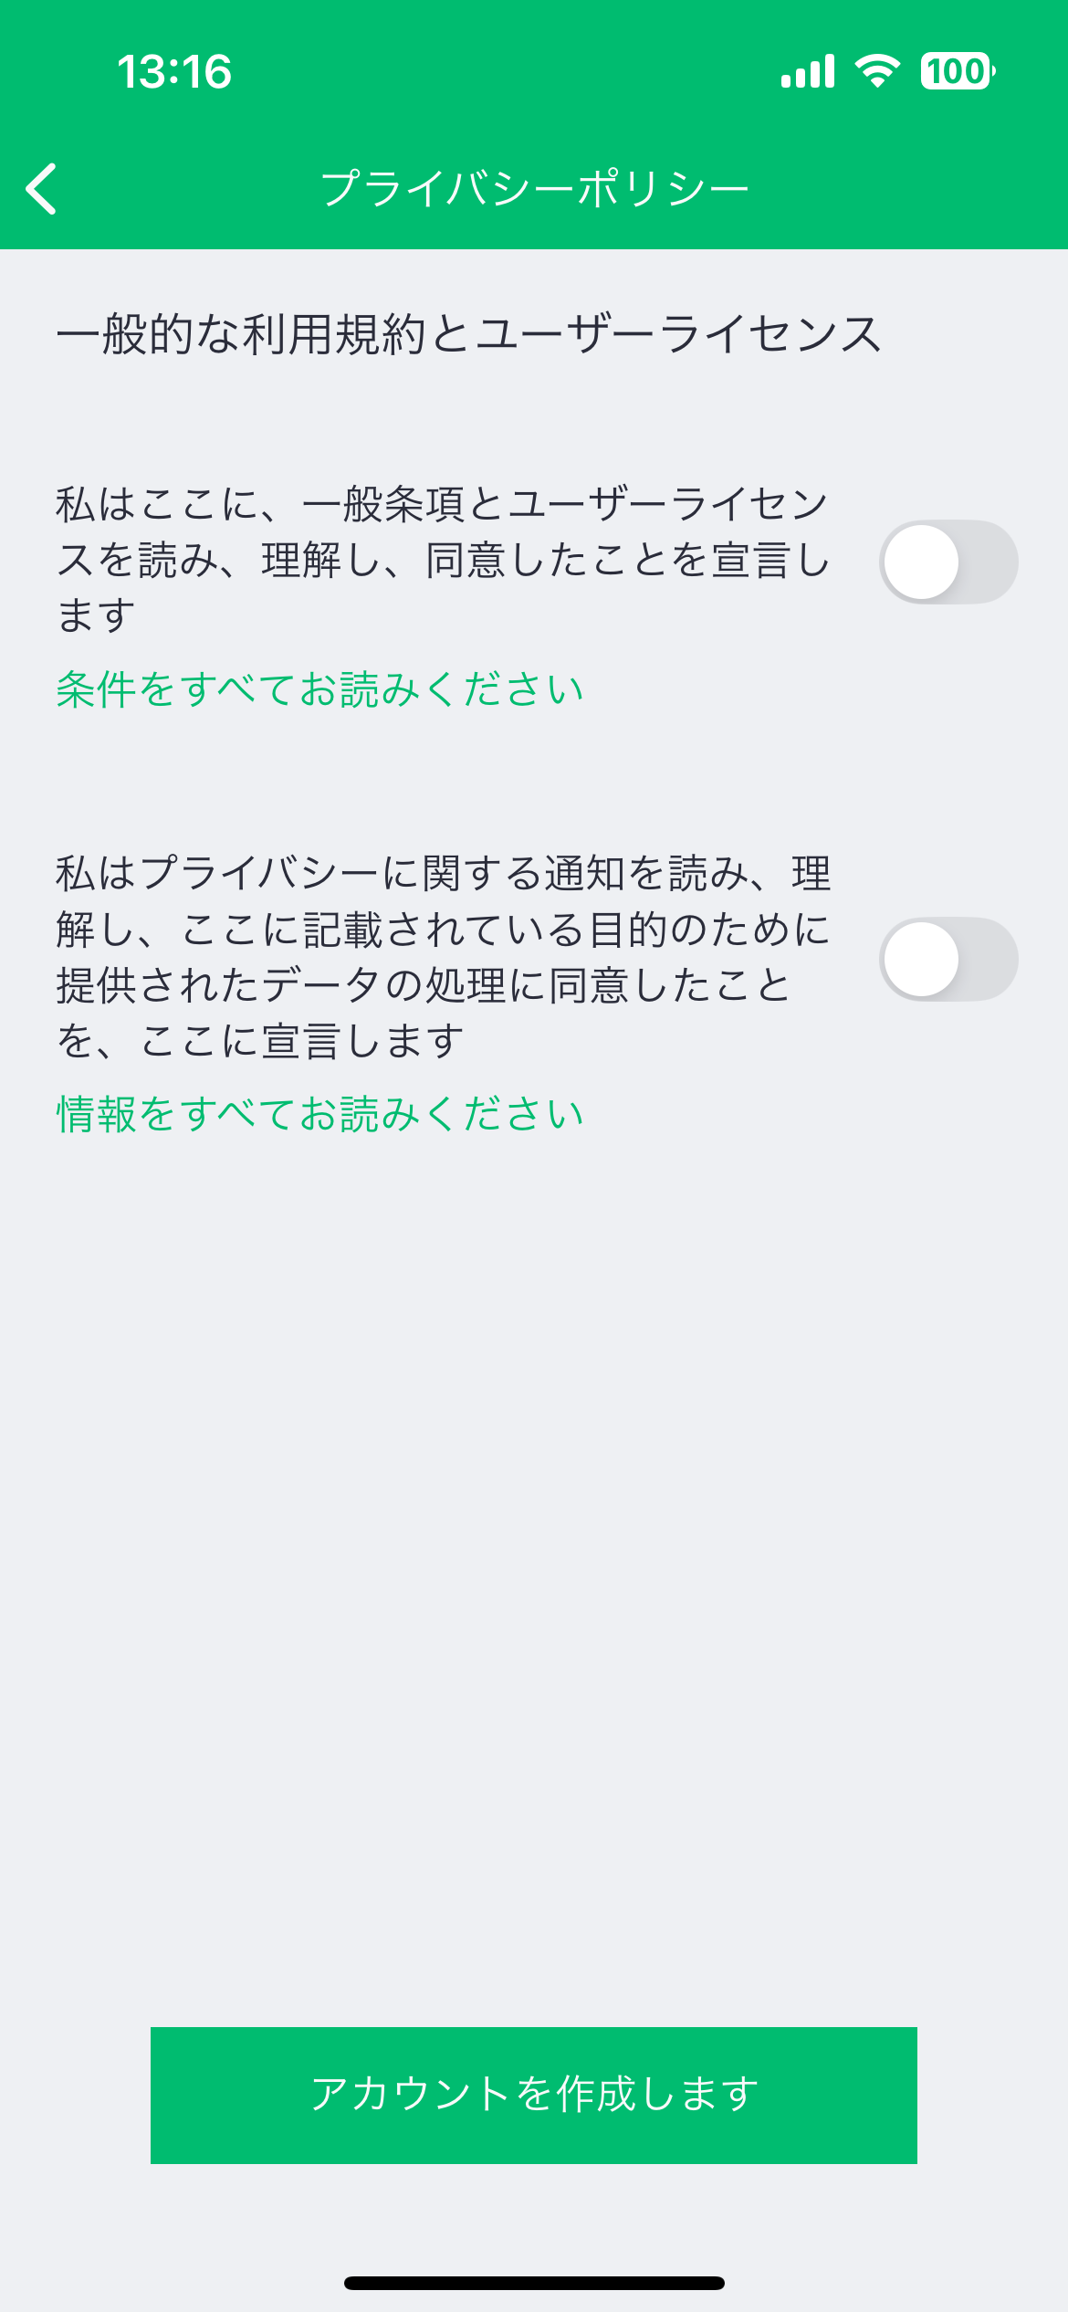
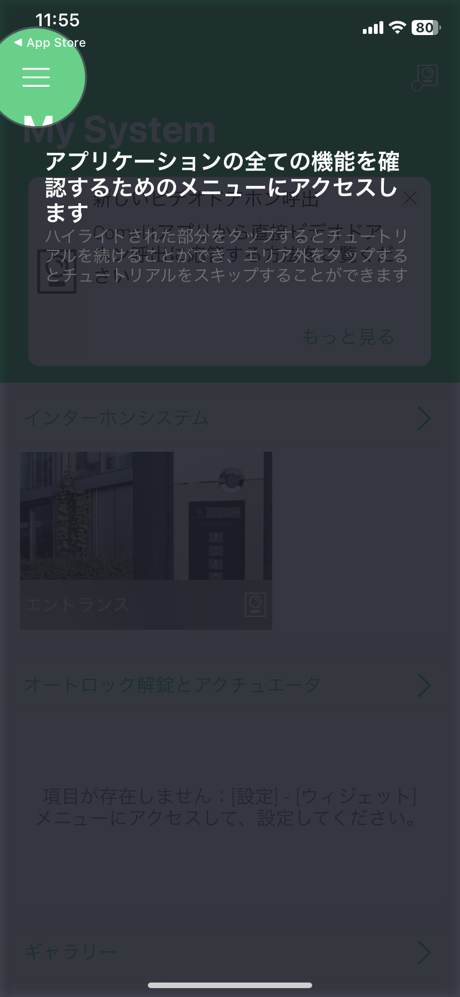
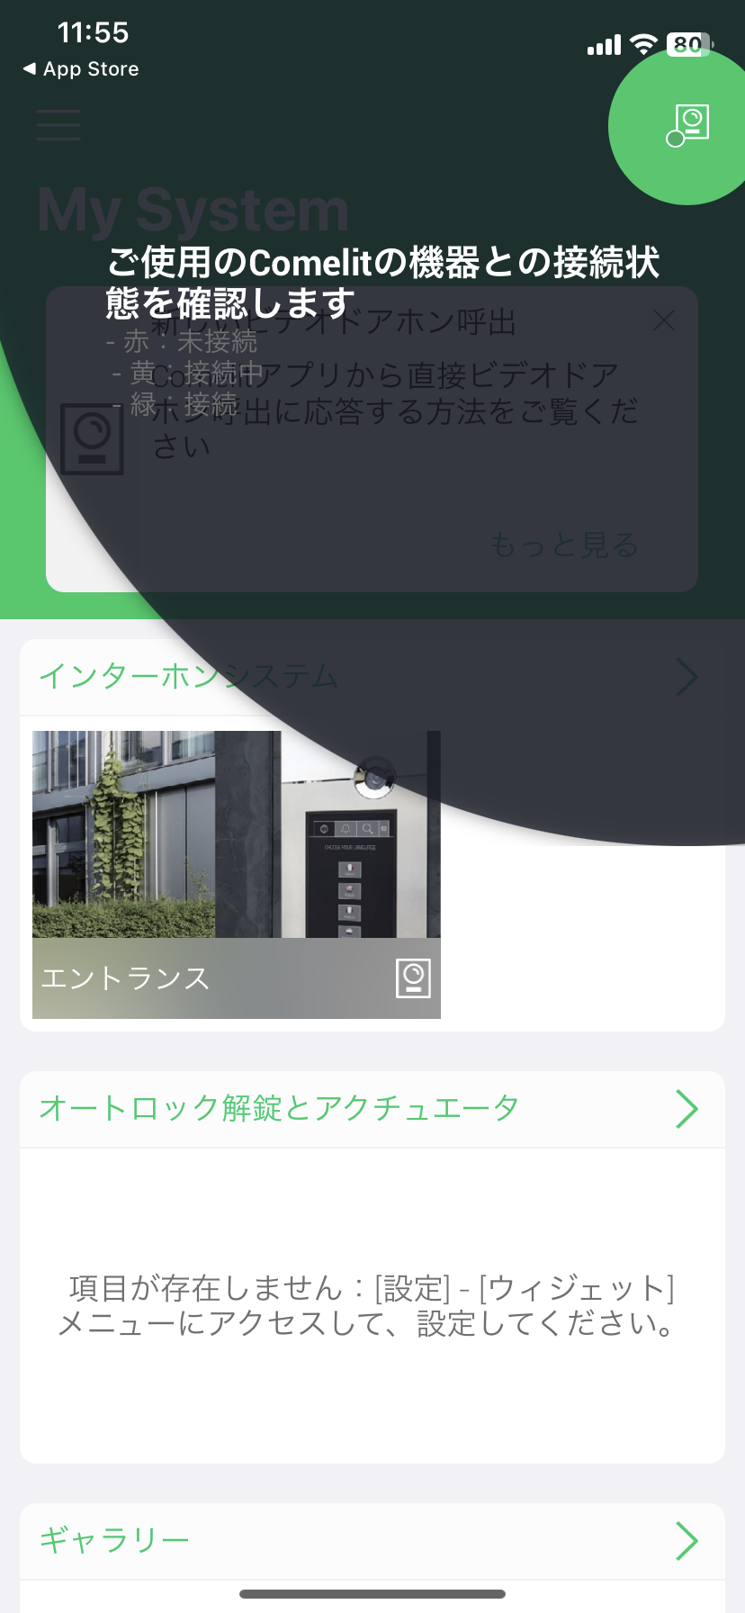
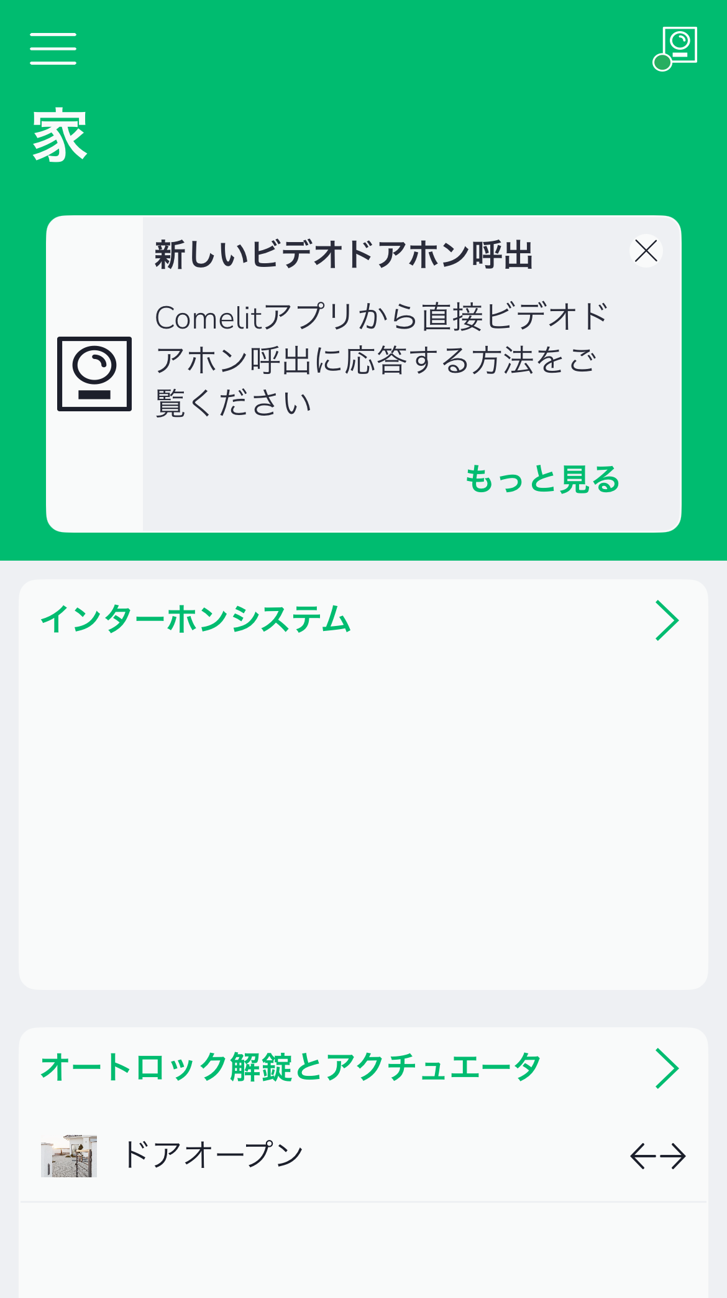
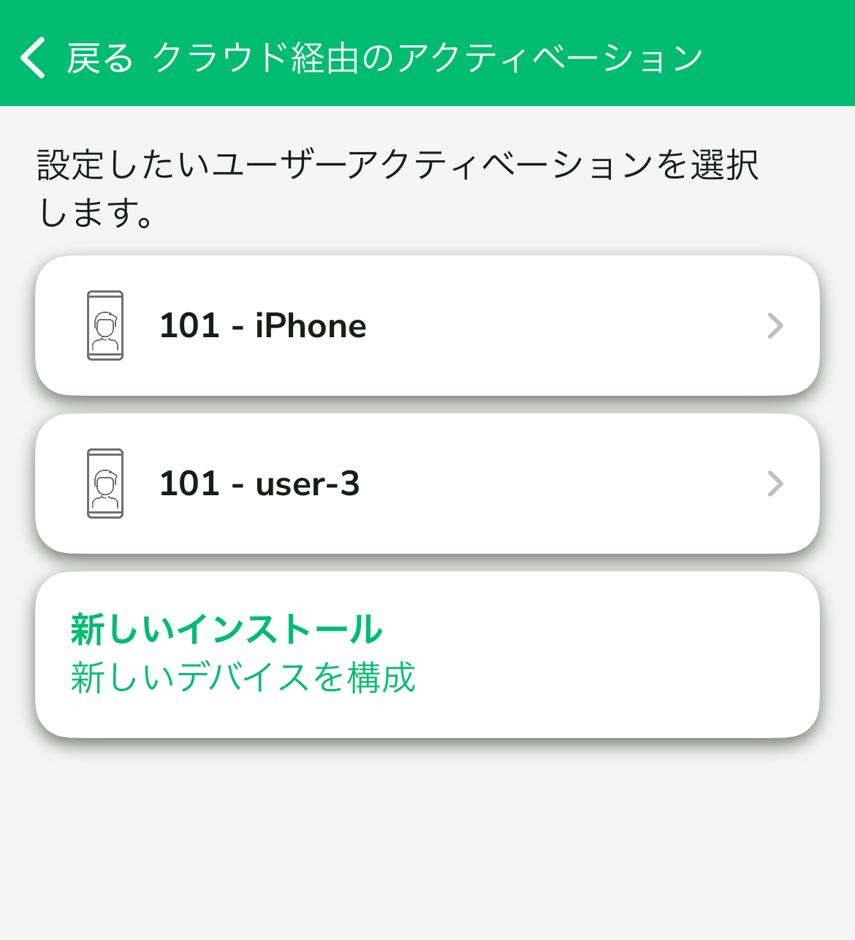
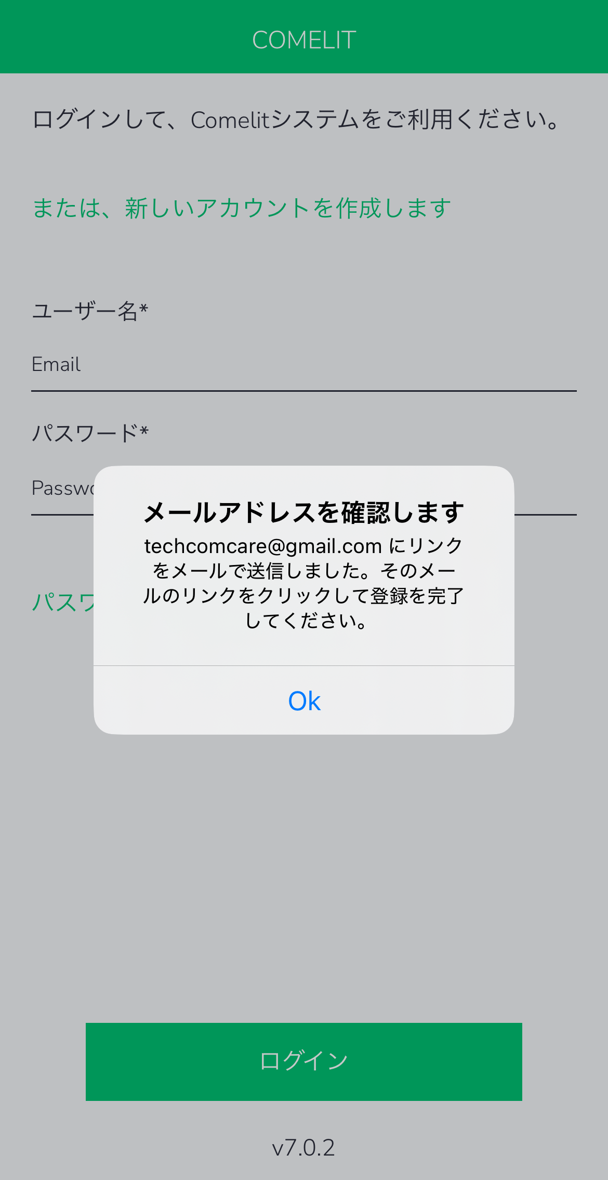
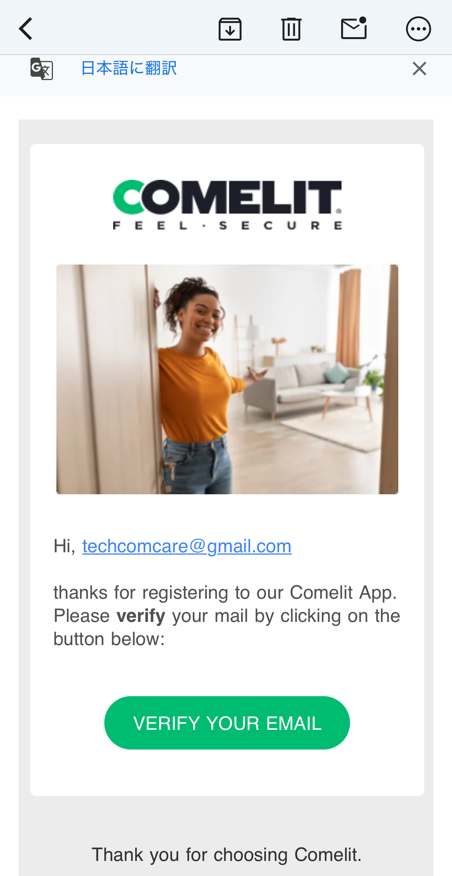
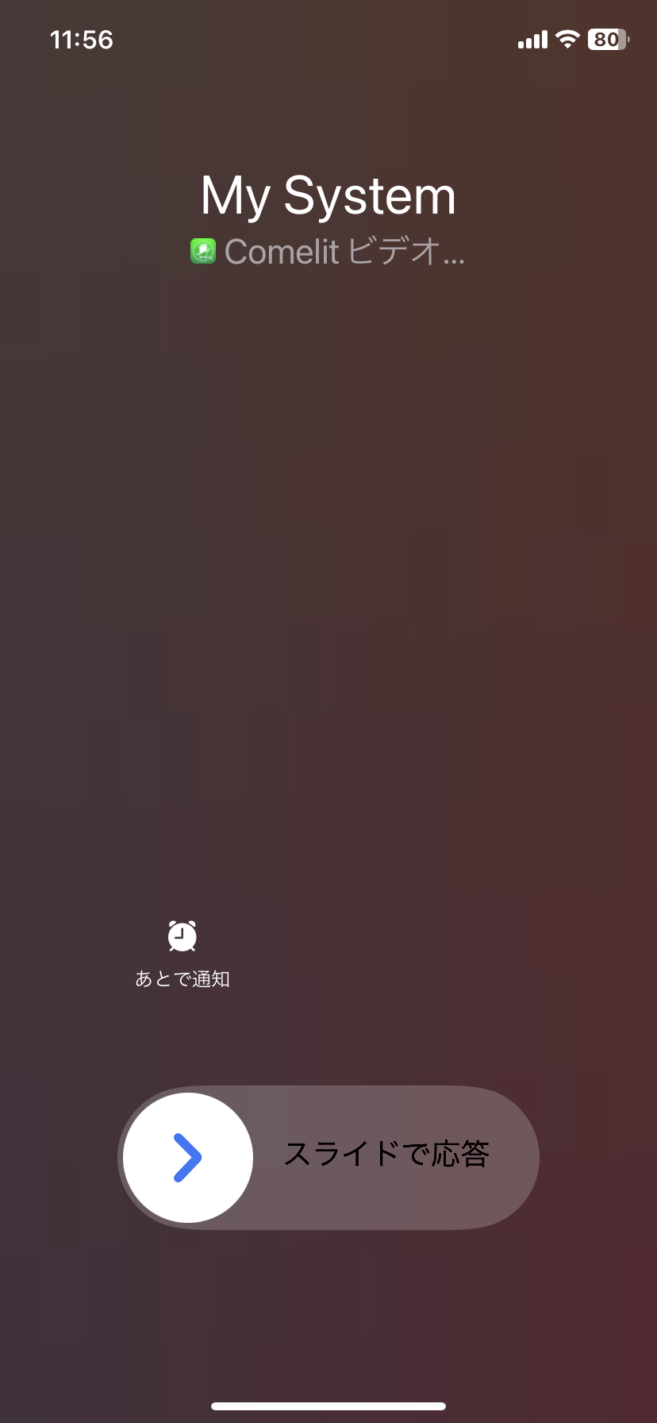
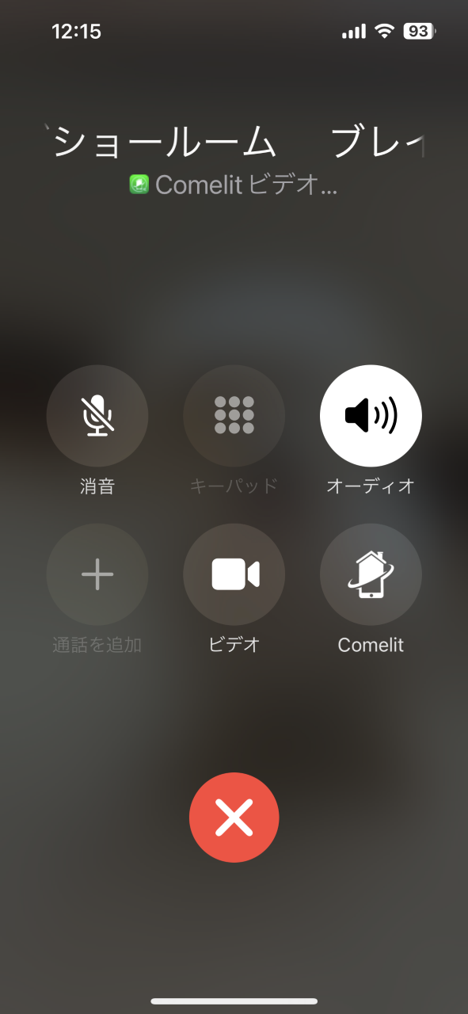
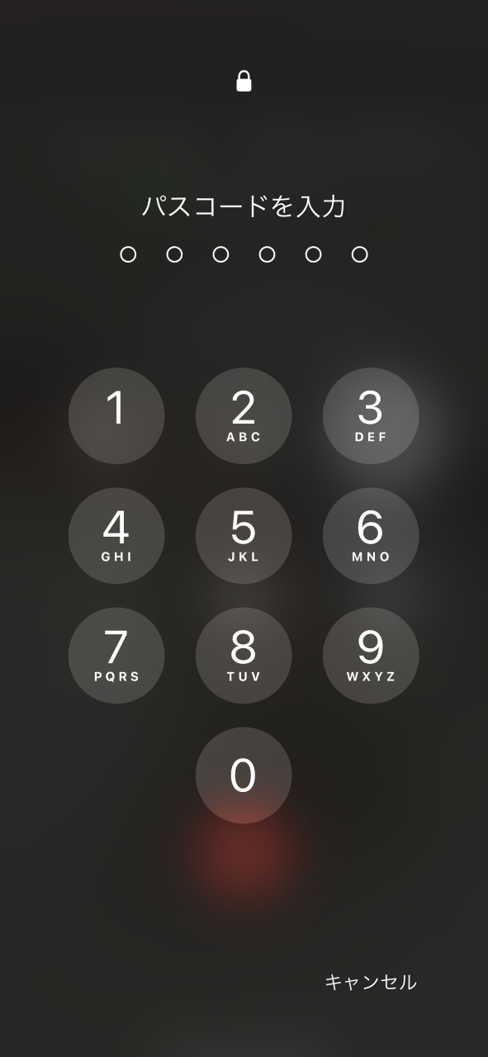
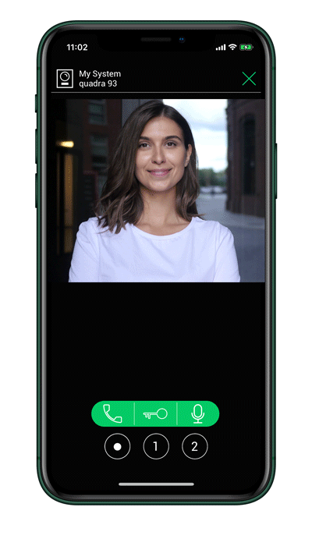
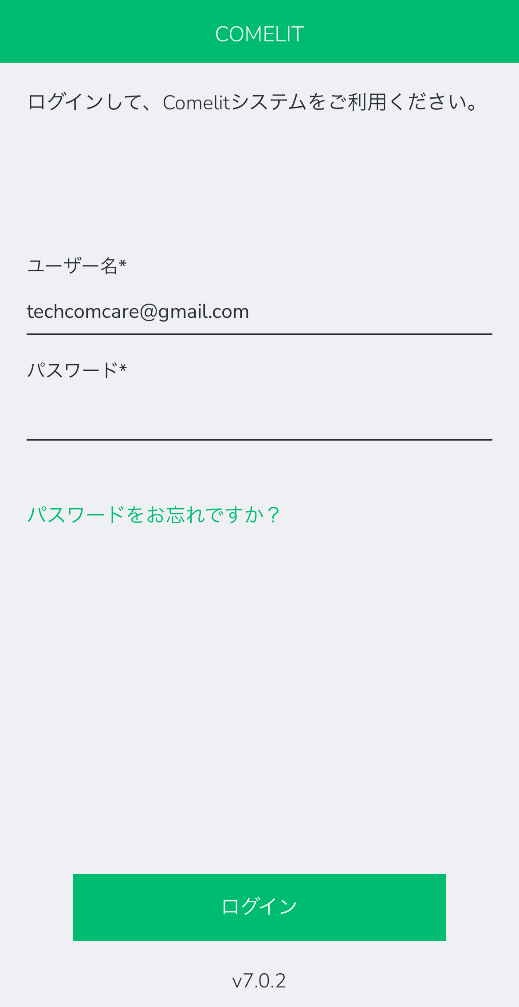
iOSの方
物件名：
部屋番号：
1 – アプリのダウンロード
4 – システムの登録
iOS
こちらのアプリです！
■ Comelitアプリを上記のQRコードからダウンロードしてください。
■ QRコードが読み込めない場合、Apple Storeからスマートフォンのアプリ検索にて「Comelit」と検索してください。
「オートロックシステム」をタップします。
「許可」をタップします。
「CONTINUE」をタップします。
2 – 新しいアカウントの作成～ログイン
「許可」をタップします。
「終了」をタップします。
「許可」をタップします。
① 「または、新しいアカウントを作成します」をタップします。
② 名前、メールアドレス、パスワード、パスワード確認用を入力します。その後、「続ける」をタップします。
③ プライバシーポリシーのスイッチを2か所ONにして、「アカウントを作成します」をタップします。
2台目以降の登録ユーザーは空いている「user」を選択してください。
既に登録済のユーザーの箇所は機種名（名前）が表示されます。
登録済ユーザーへの上書きはしないでください。
各種チュートリアルが表示されます。表示されるチュートリアルを全てタップしてください。
アプリホーム画面の右上アイコンが緑色であれば正常に接続されています。緑色になるまで少し時間がかかります。
エントランスインターホンから自分の部屋を押して呼出テストの実施を推奨します。
④ 確認メール送信のポップアップが表示されたら「OK」をタップします。
⑤ メール本文の「VERIFY YOUR EMAIL」をクリックしてください。
⑥ 登録完了のページが表示されたら登録完了となります。
6 – 応答の仕方について
③
⑦ ユーザー名にメールアドレス入力、パスワードを入力して、「ログイン」をタップします。
アカウント作成時に登録した「メールアドレス」を管理者にお伝えください！
①
②
① スライドします。
① 着信画面が表示されます。右にスライドします。
② Comelitをタップします。
※端末によって表示されない場合があります。
③ ロックを解除します。
※お使いの機種によっては、表示が異なる場合があります。
① 通話ボタン
タップして通話を開始します。
② 解錠ボタン
オートロックを解錠します。
③ 終了ボタン
アプリ（通話）を終了します。

Slide 2
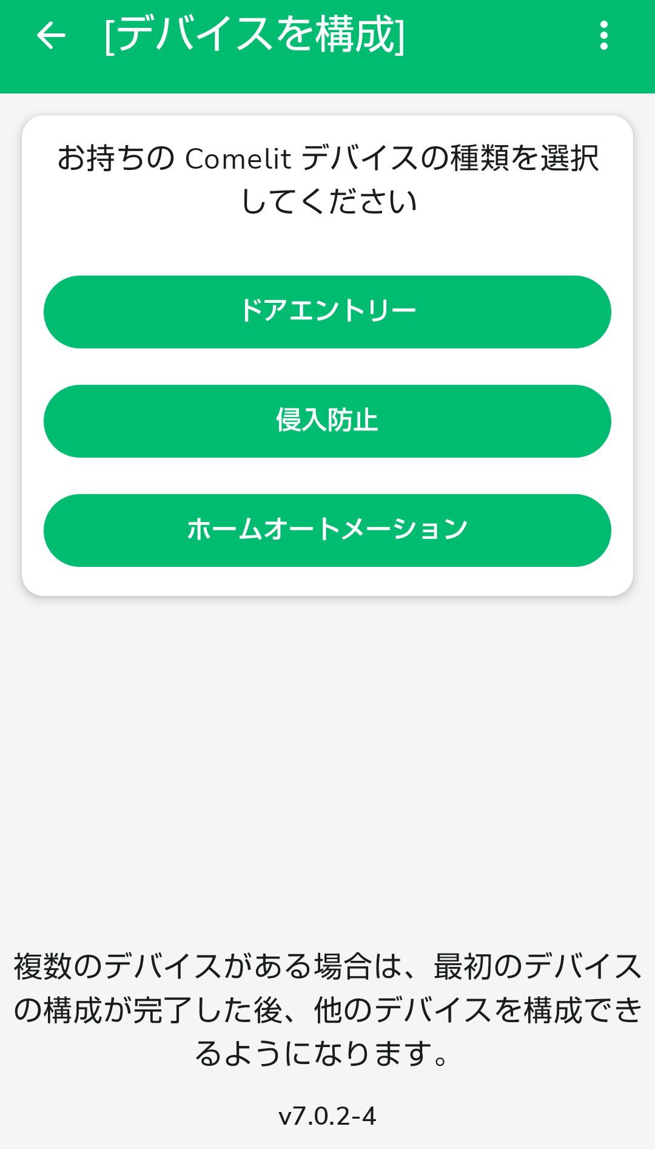
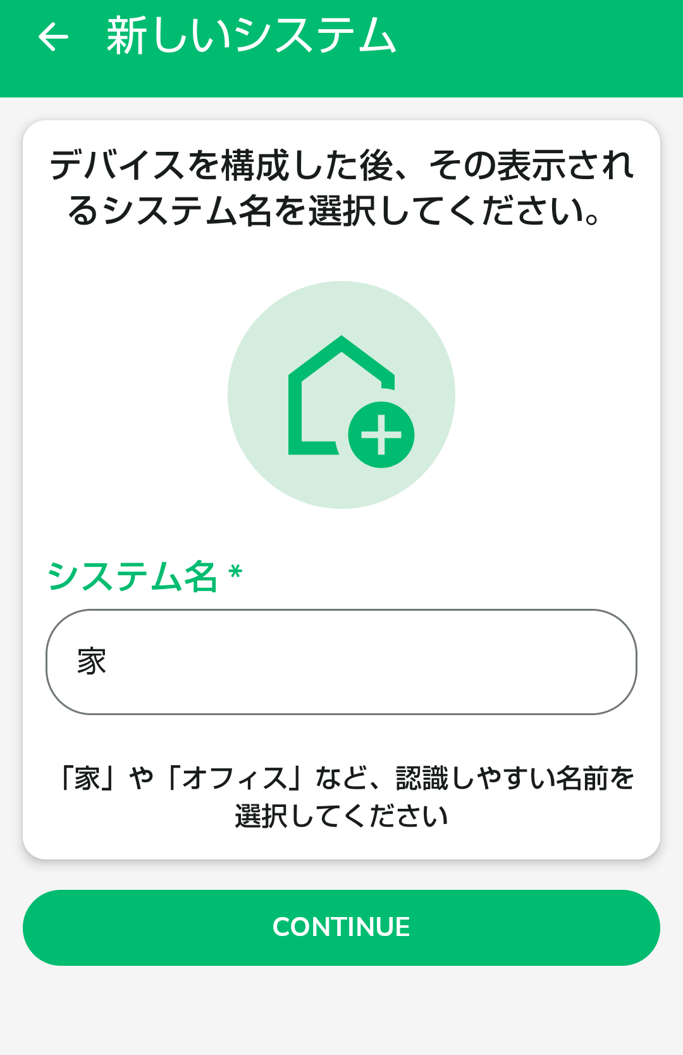
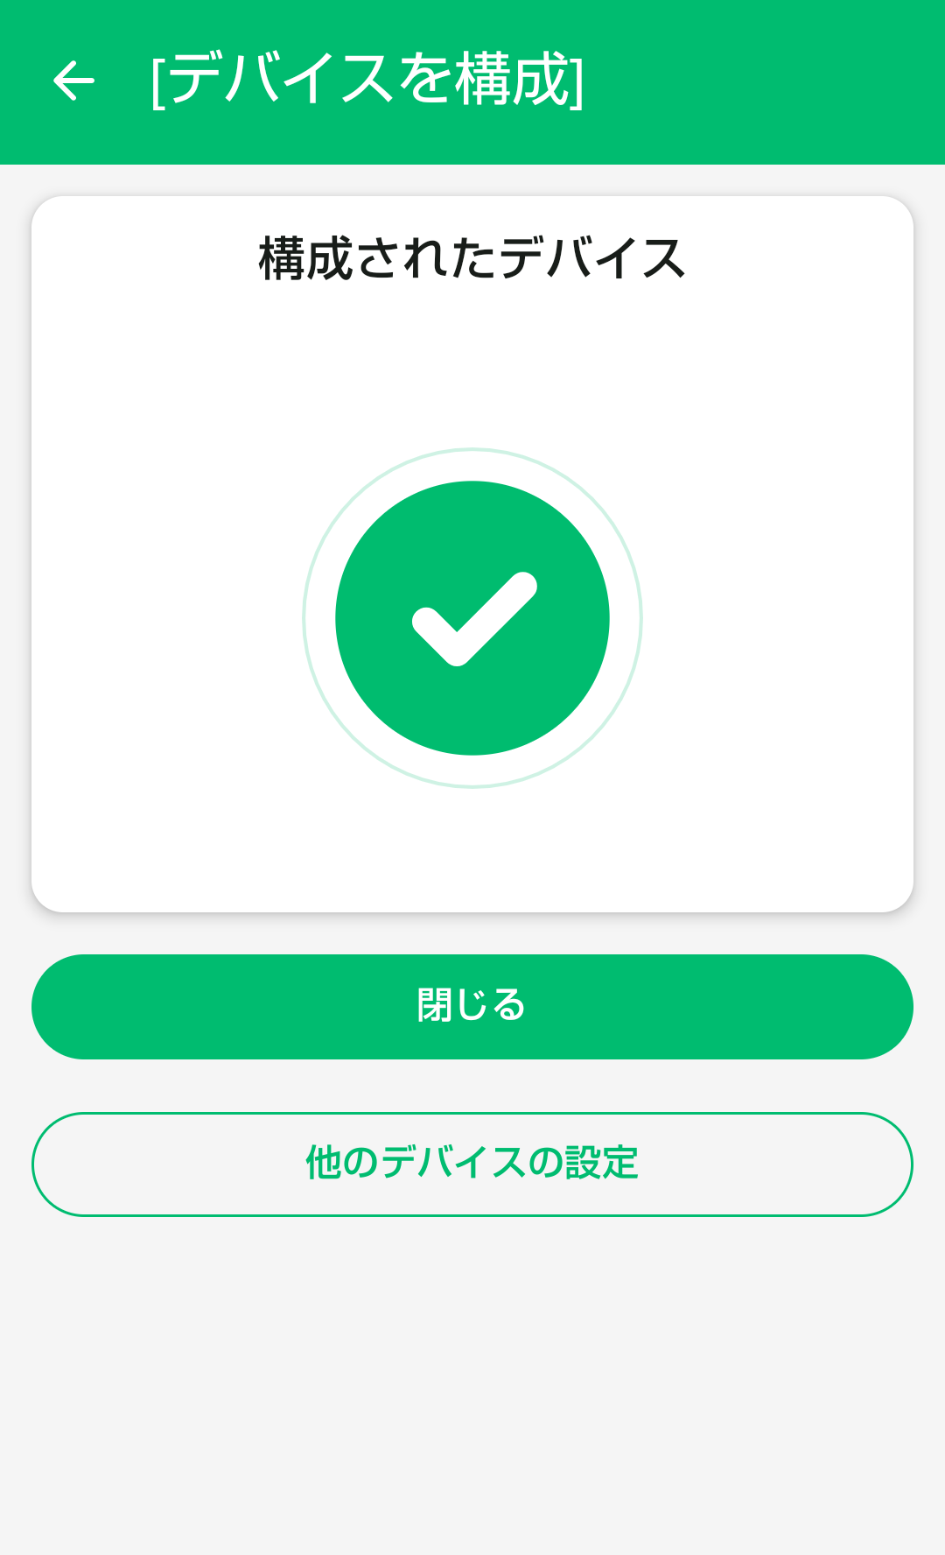
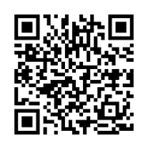
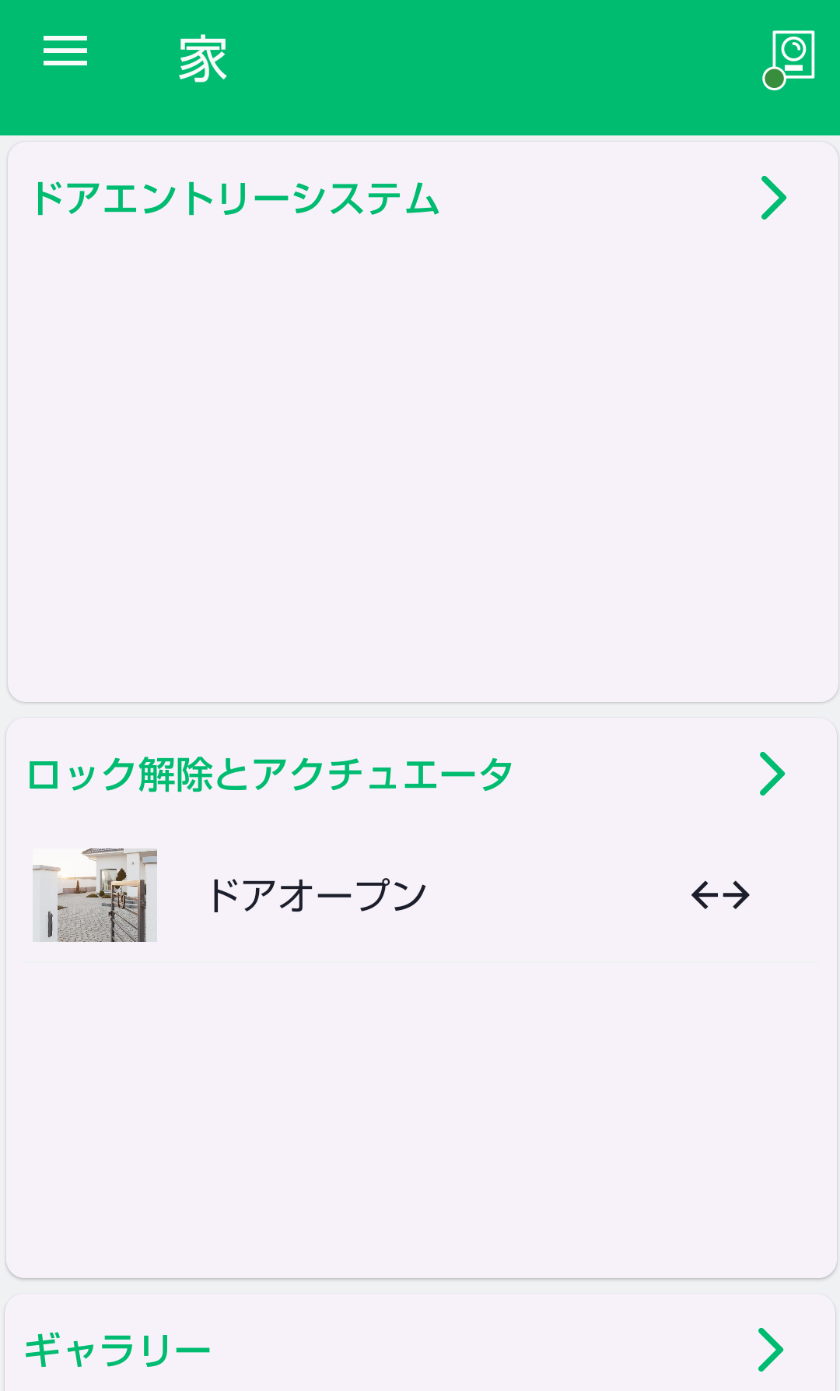
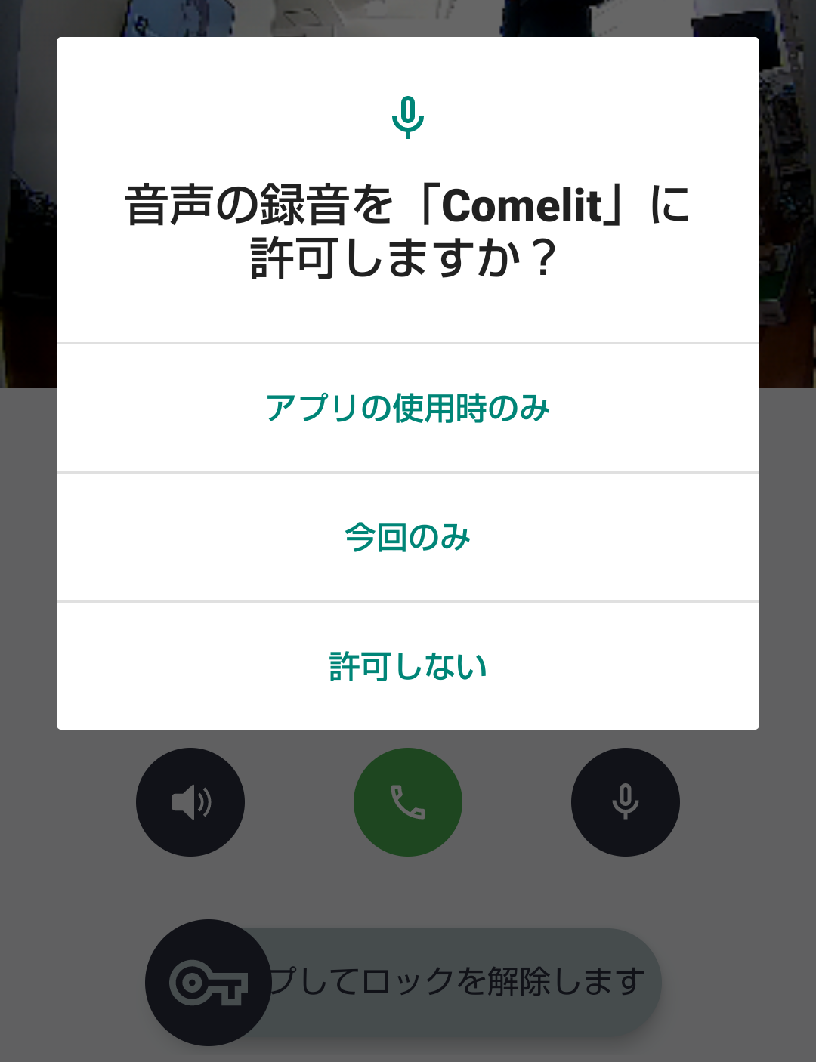
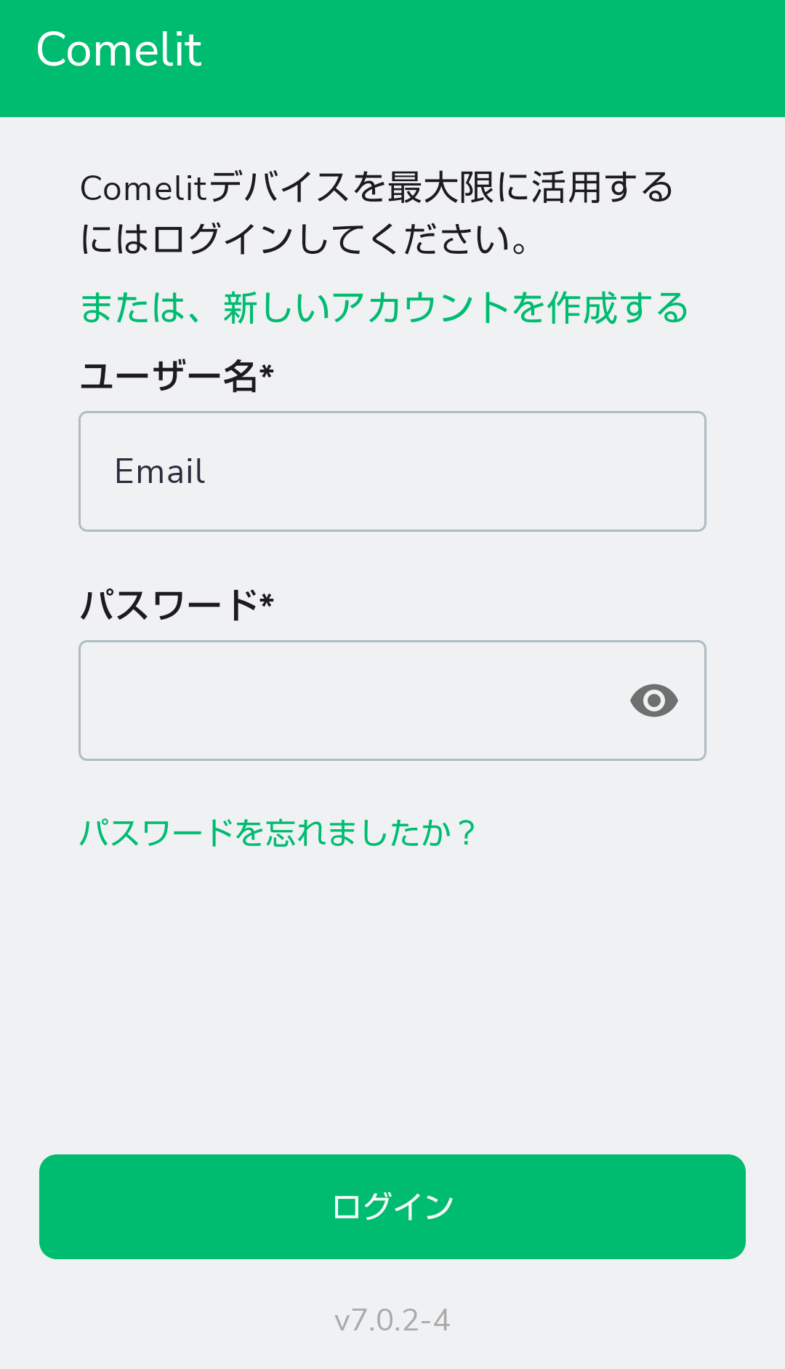
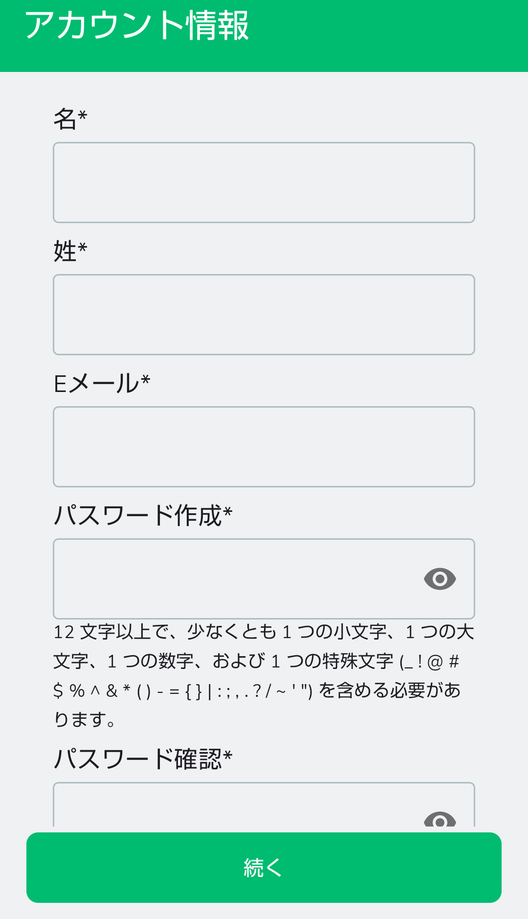
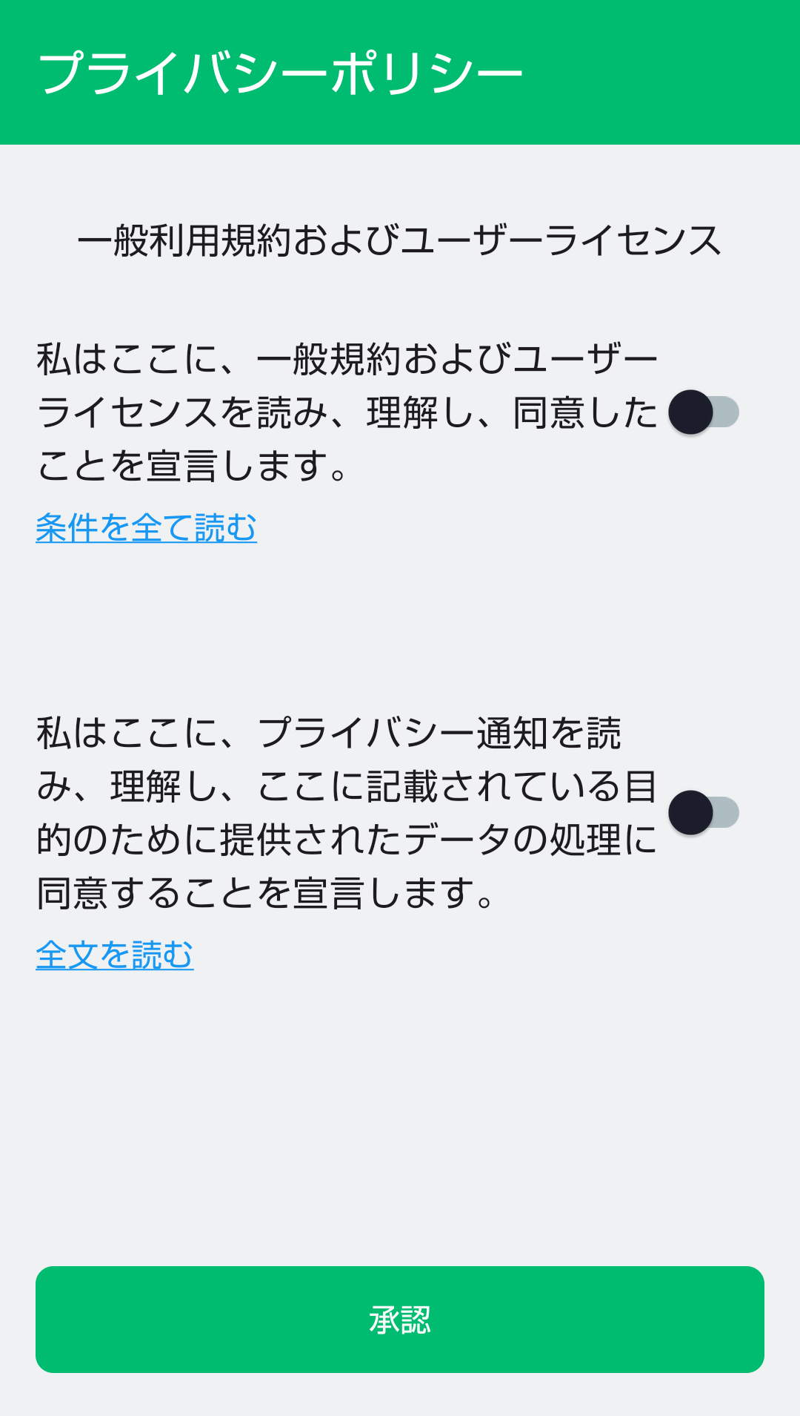
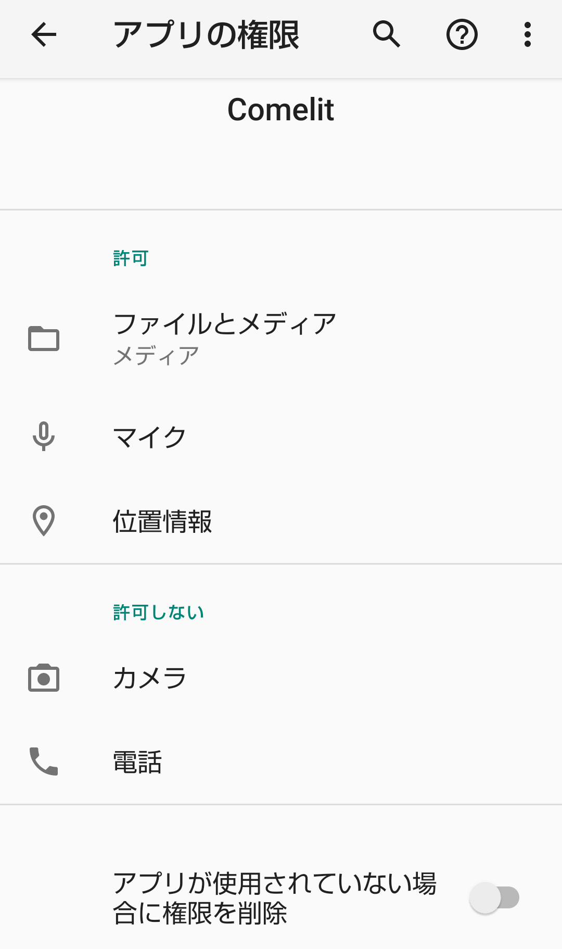
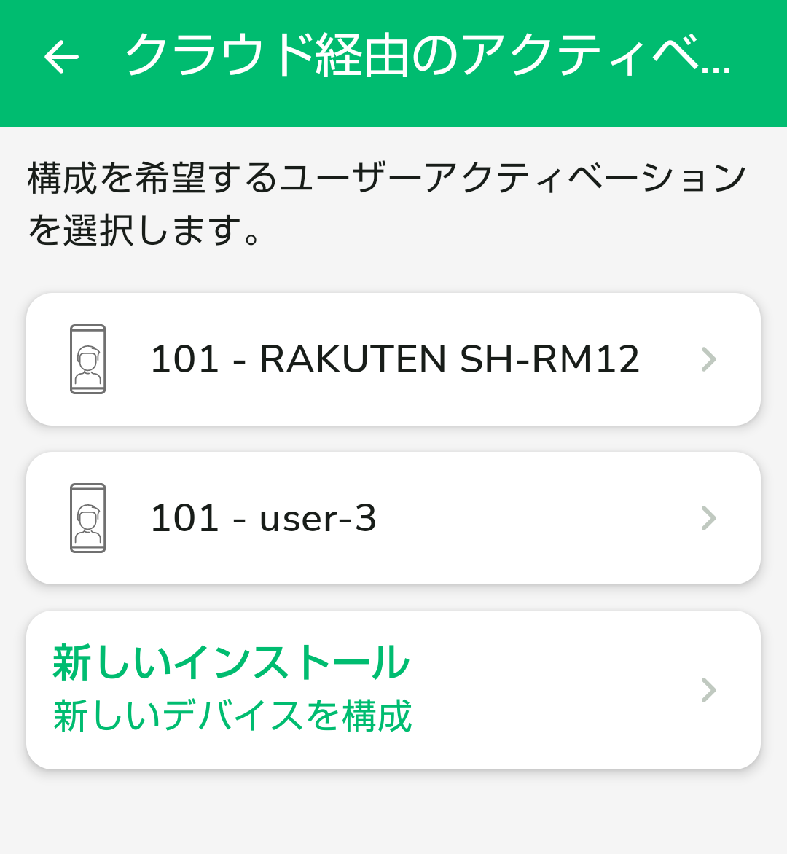
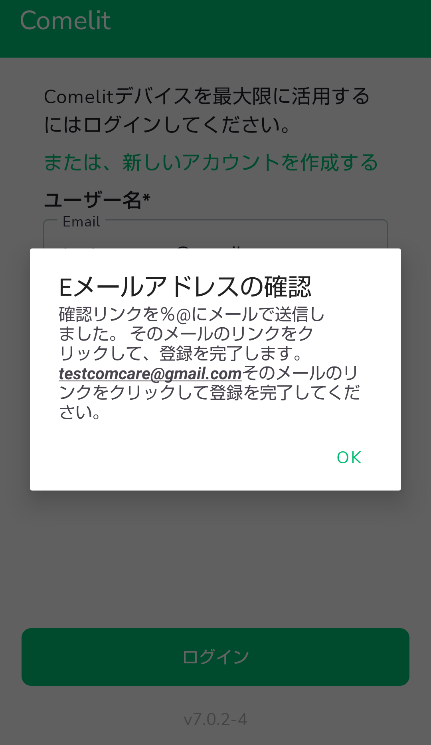
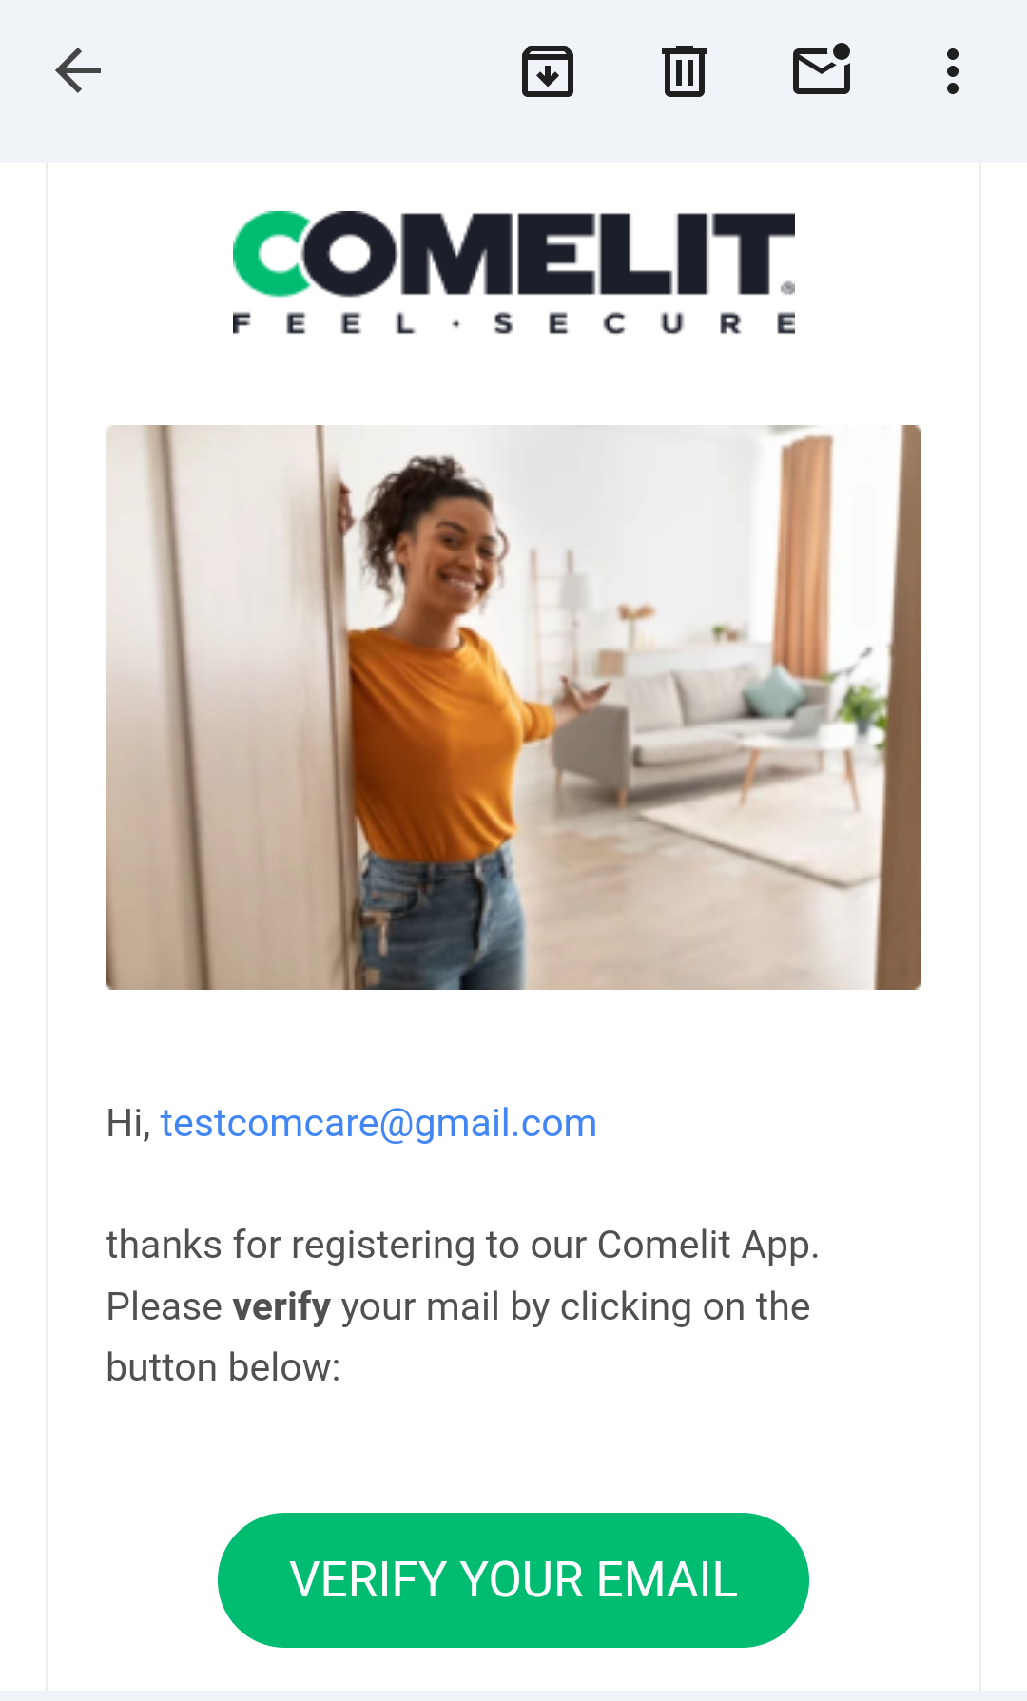
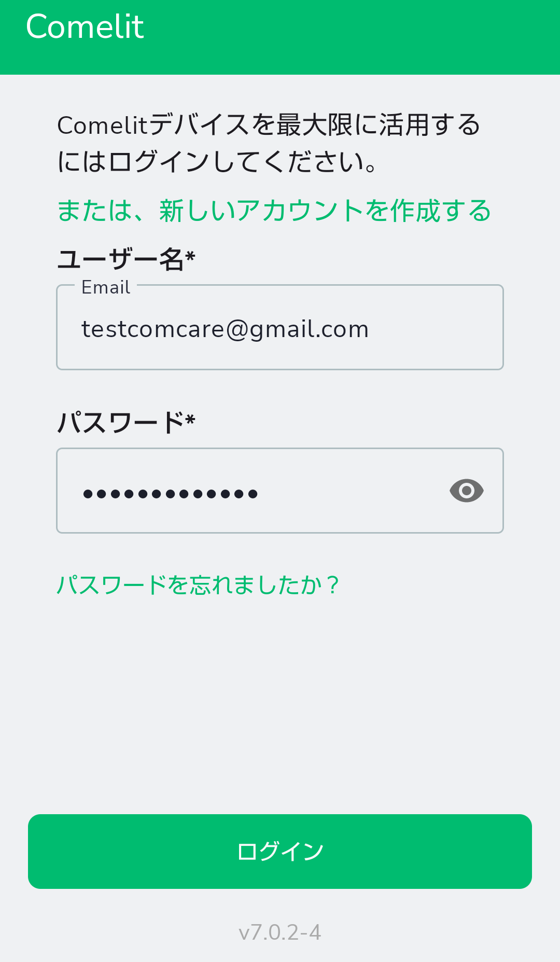
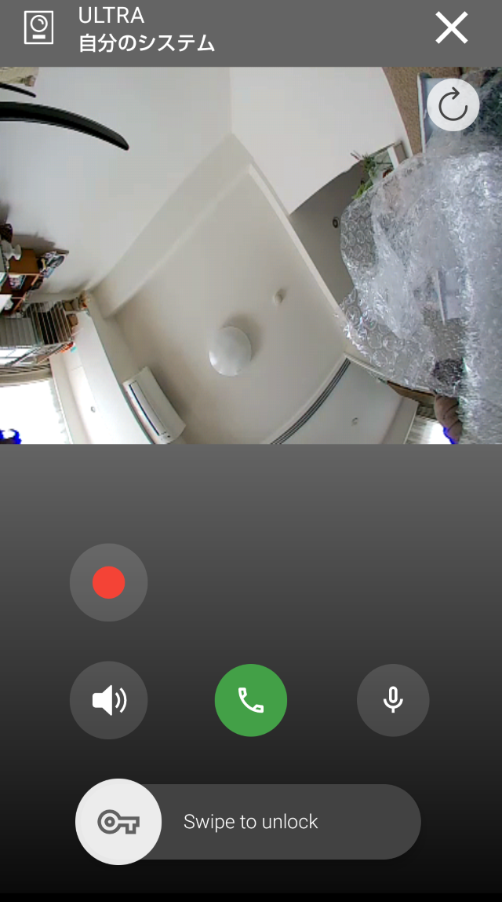
Androidの方
物件名：
部屋番号：
1 – アプリのダウンロード
4 – システムの登録
Android
■ Comelitアプリを上記のQRコードからダウンロードしてください。
■ QRコードが読み込めない場合、スマートフォンのアプリ検索にて「Comelit」と検索してください。
「ドアエントリー」をタップします。
「CONTINUE」をタップします。
「閉じる」をタップします。
2 – 新しいアカウントの作成～ログイン
アプリホーム画面の右上アイコンが緑色であれば正常に接続されています。緑色になるまで少し時間がかかります。
最初の着信時に「音声の許可」の画面が表示されます。「アプリの使用時のみ」をタップしてください。
① 「または、新しいアカウントを作成する」をタップします。
② 名前、メールアドレス、パスワード、パスワード確認用を入力します。その後、「続く」をタップします。
③ プライバシーポリシーのスイッチを2か所ONにして、「承認」をタップします。
既に登録済のユーザーの箇所は機種名（名前）が表示されます。
2台目以降の登録ユーザーは空いている「user」を選択してください。
登録済ユーザーへの上書きはしないでください。
Android端末の「設定」アイコンから「アプリと通知」を選択し、「Comelit」を選択してください。権限に「ファイルとメディア」と「位置情報」を追加許可してください。
④ 確認メール送信のポップアップが表示されたら「OK」をタップします。
⑤ メール本文の「VERIFY YOUR EMAIL」をクリックしてください。
⑥ 登録完了のページが表示されたら登録完了となります。
6– 応答の仕方について
⑦ ユーザー名にメールアドレス入力、パスワードを入力して、「ログイン」をタップします。
③
① 通話ボタン
タップして通話を開始します。
② 解錠ボタン
スワイプして、オートロックを解錠します。
③ 終了ボタン
アプリ（通話）を終了します。
アカウント作成時に登録した「メールアドレス」を管理者にお伝えください！
①
②

Slide 3
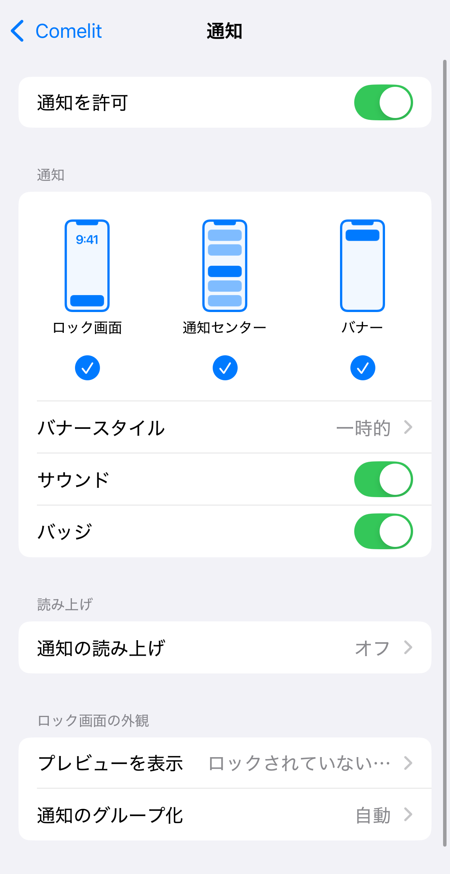
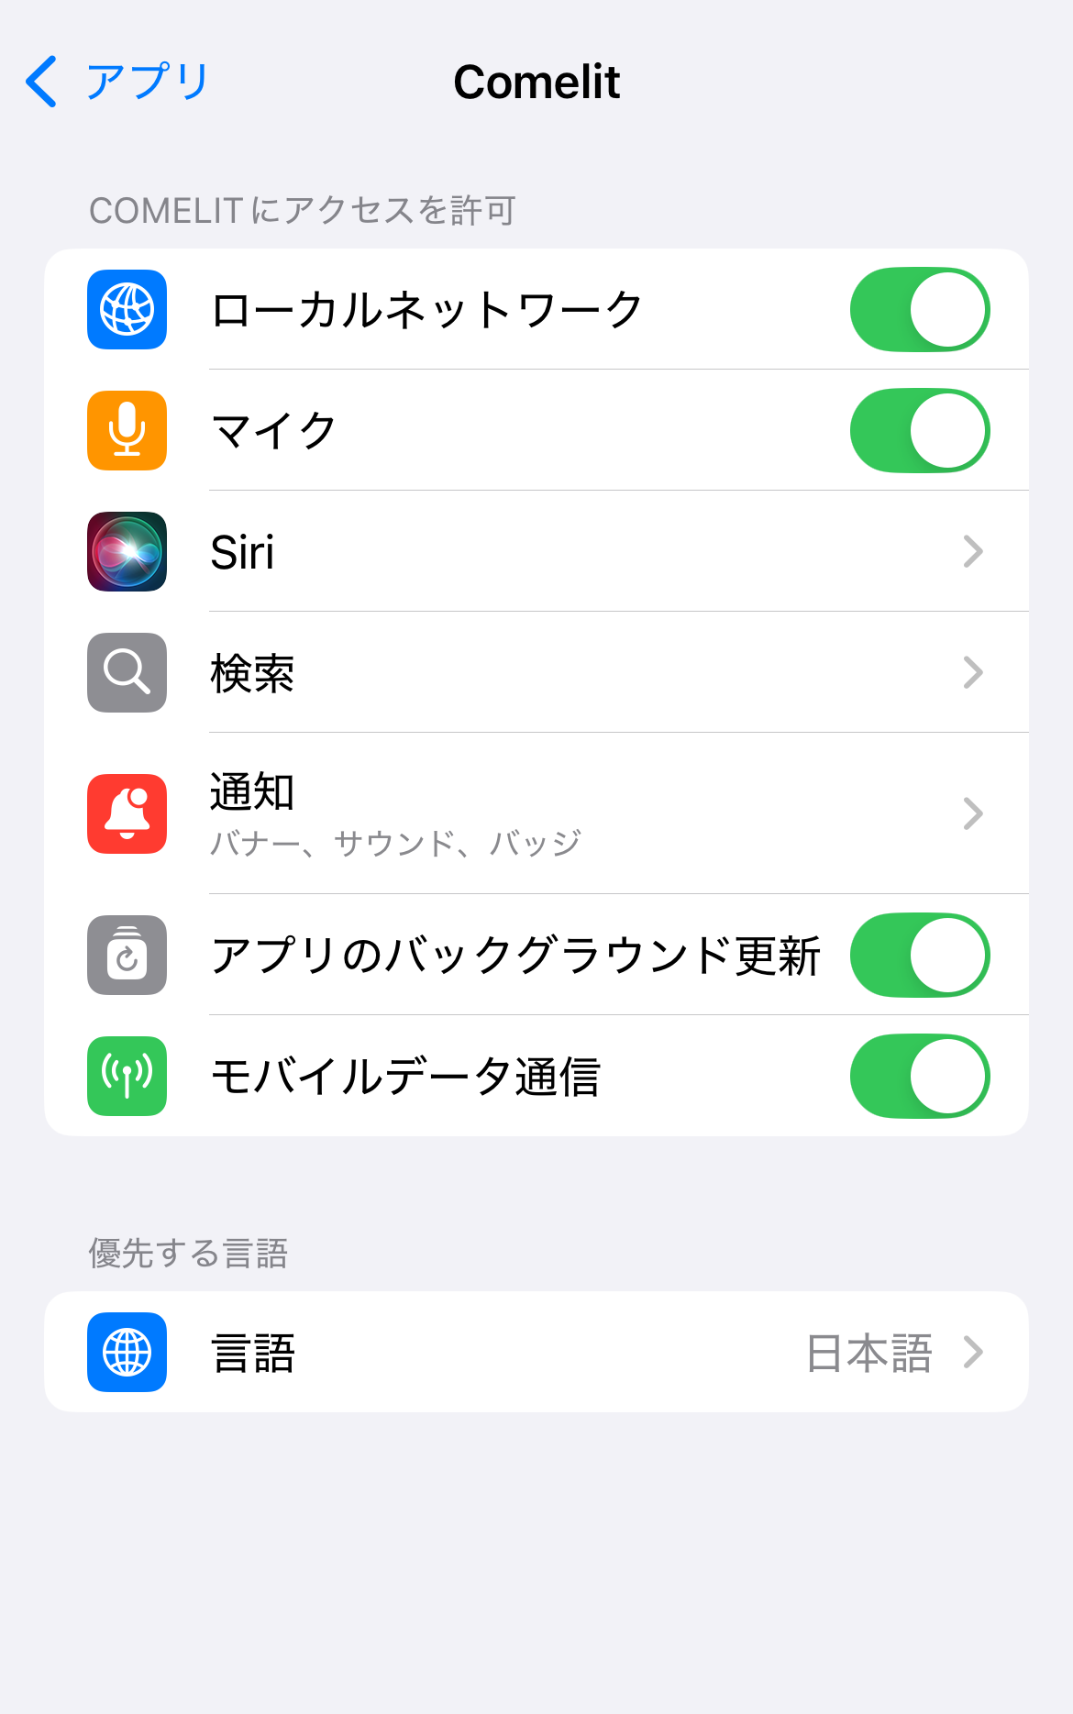
こんなときは - iOS
iPhoneの「設定」アイコンから「アプリ」を選択し、「Comelit」を選択してください。
上記の各種設定が許可されているかご確認ください。

Slide 4
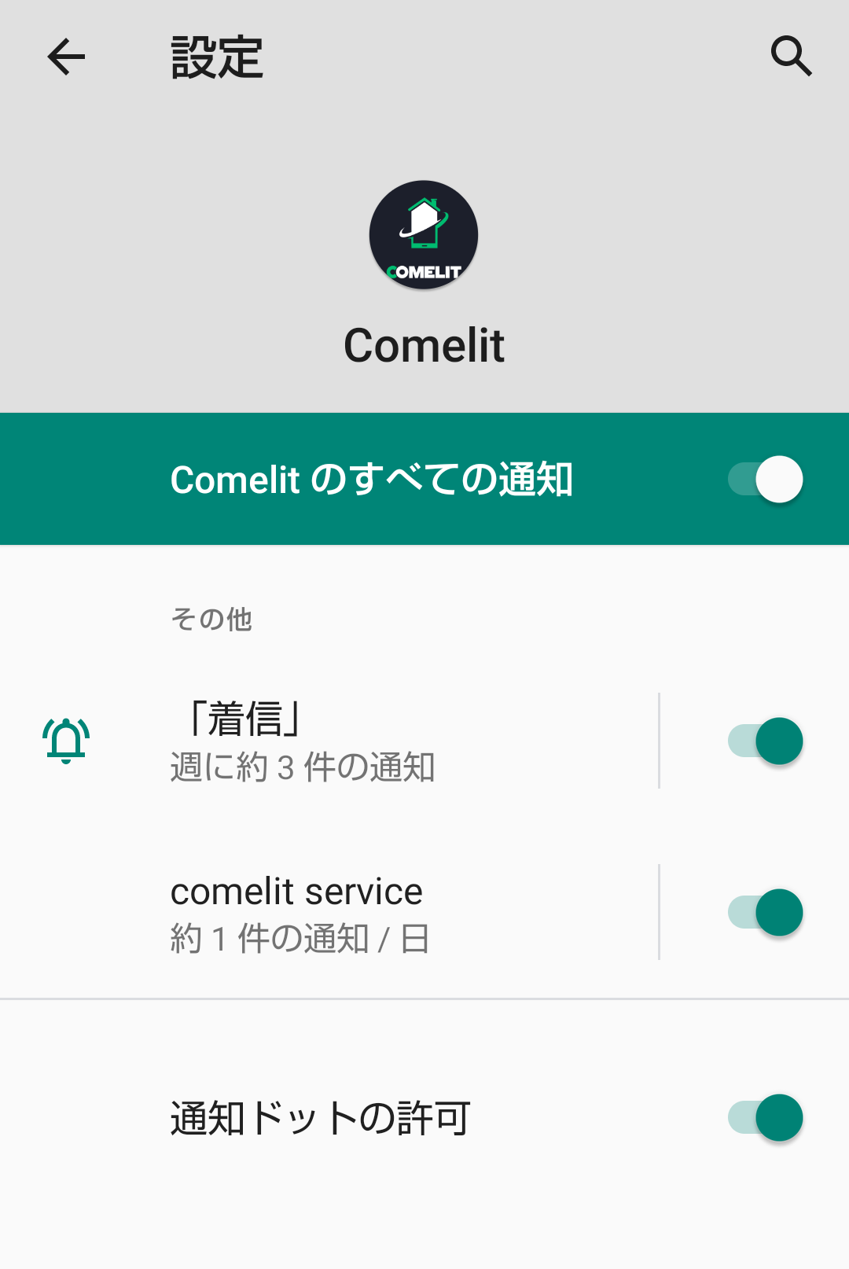
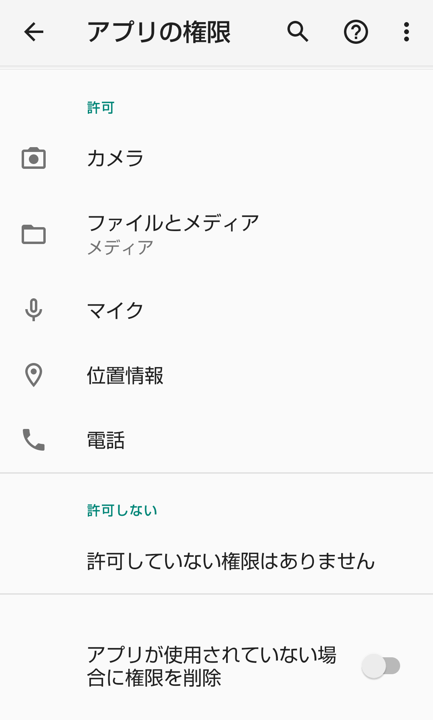
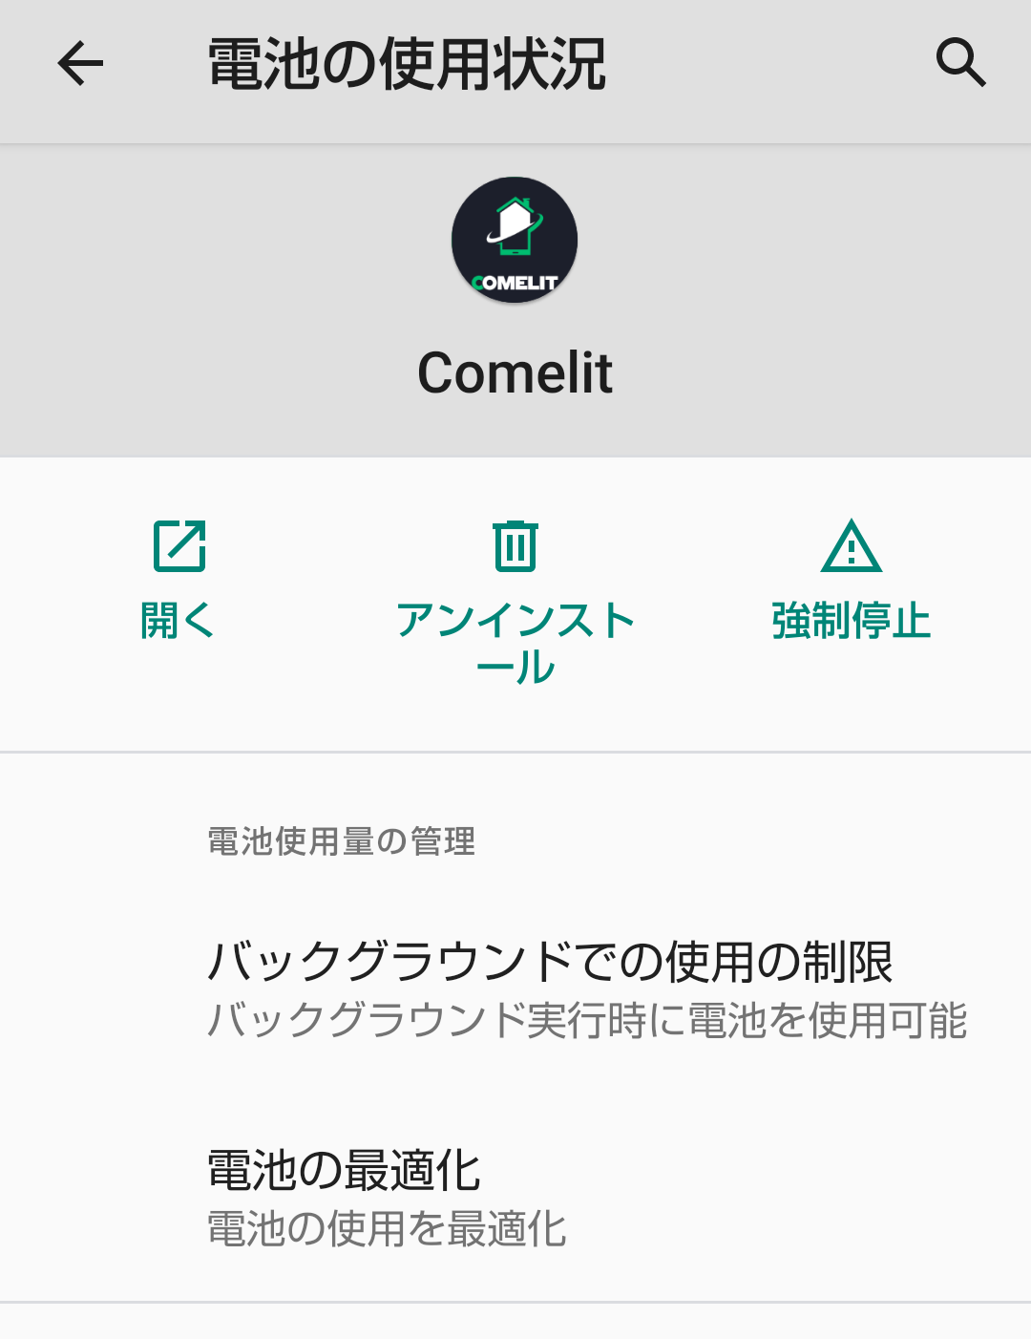
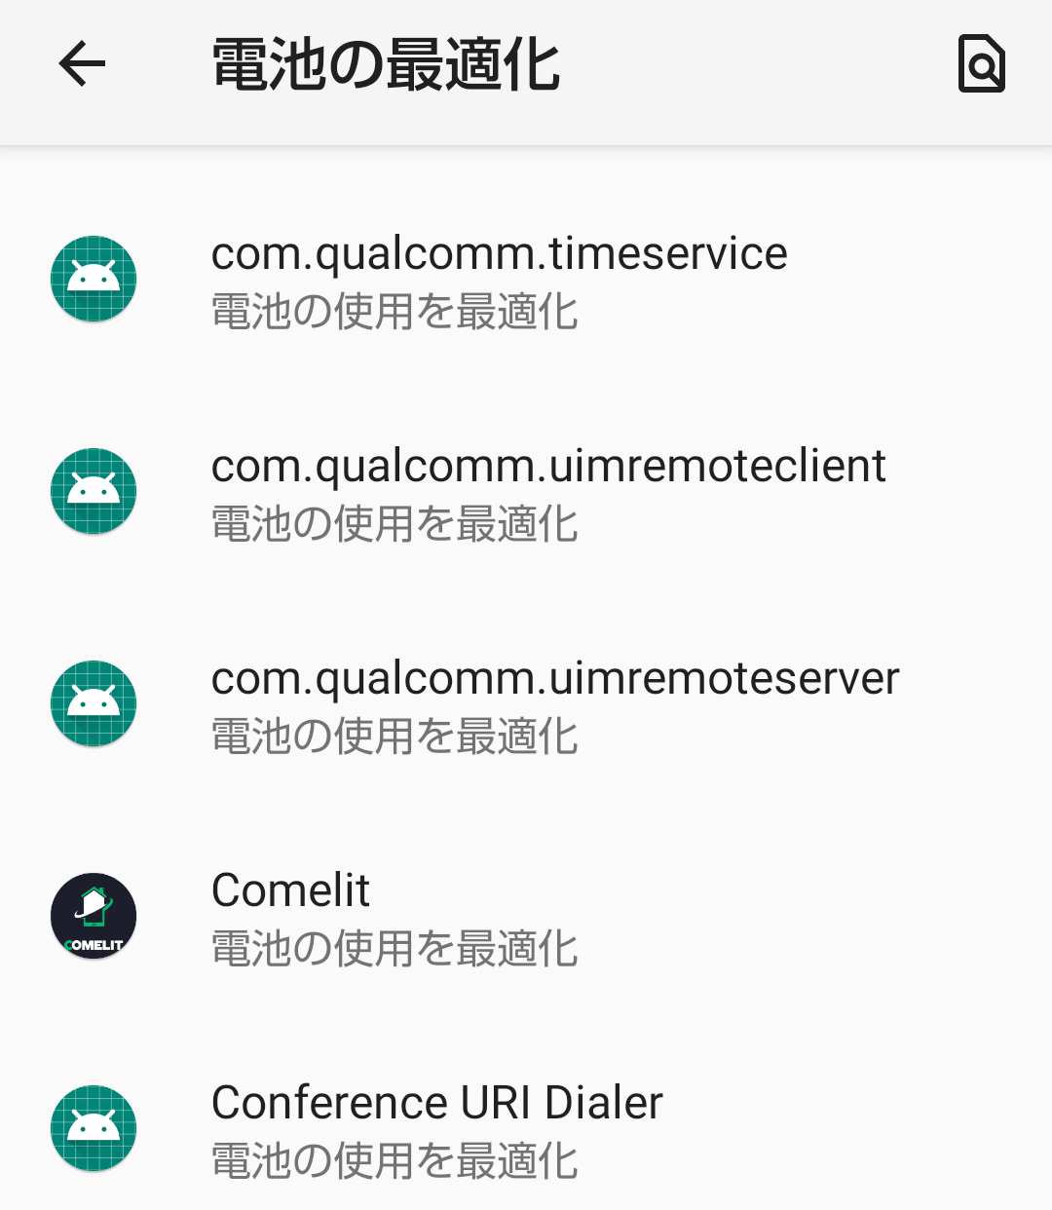
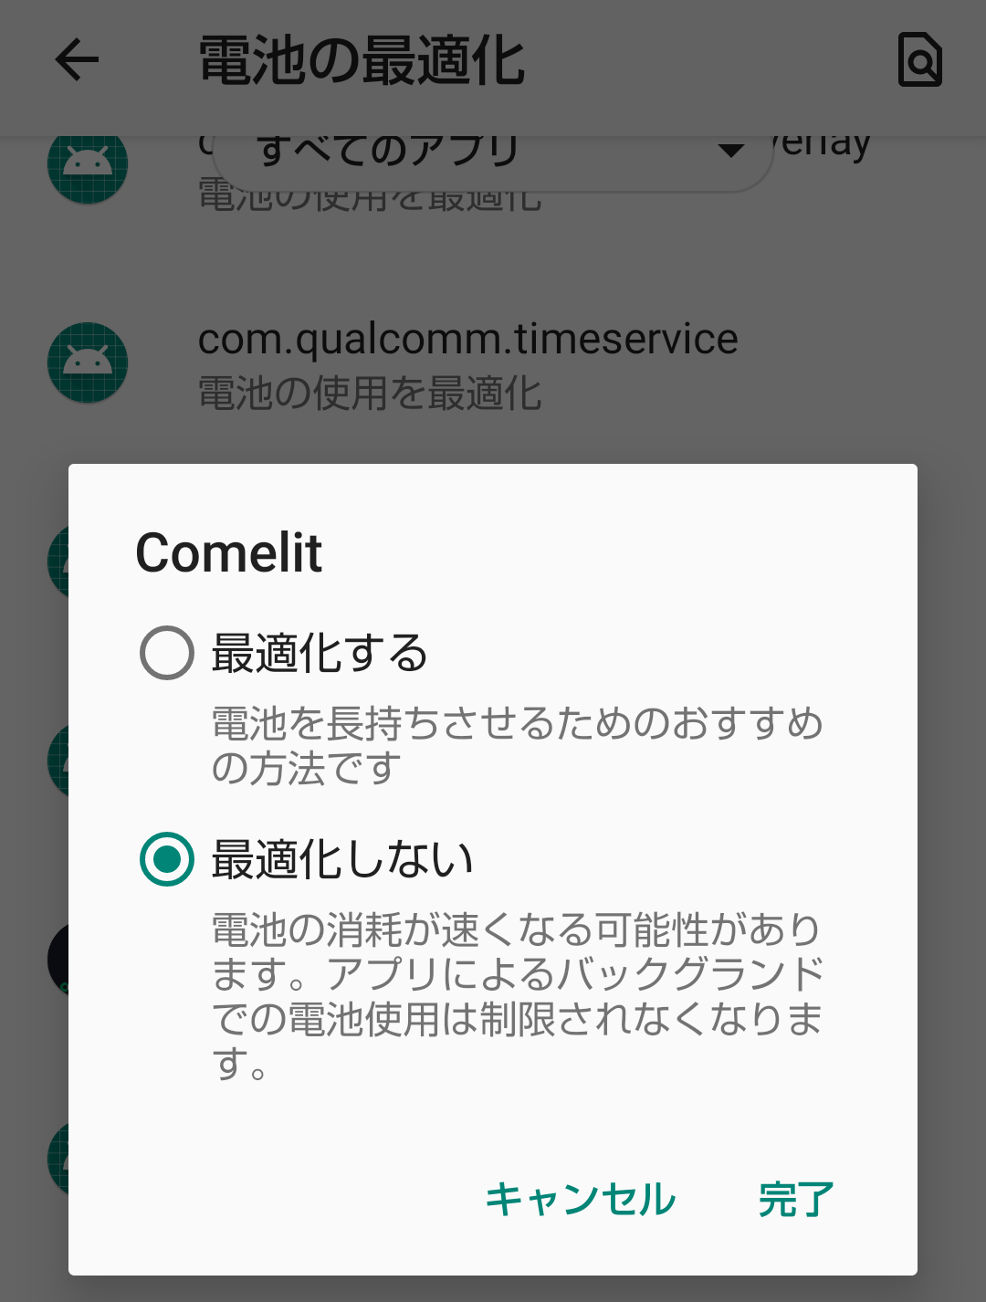
こんなときは - Android
Android端末の「設定」アイコンから「アプリと通知」を選択し、「Comelit」を選択してください。権限に「ファイルとメディア」 「位置情報」 「カメラ」 「電話」を追加許可してください。
また、「アプリが使用されていない場合に権限を削除」の許可をオフにしてください。
Android端末の「設定」アイコンから「アプリと通知」を選択し、「Comelit」を選択してください。「詳細設定」の「電池」を選択してください。 「電池の最適化」を選択してその中から「Comelit」を選択してください。「最適化しない」を選択して「完了をタップしてください。

